Slide 1

Spielend bewerben mit Kompetenz- und Berufekarten
Ort, Datum

Slide 2
Kurzbeschreibung
2
Das Bewerbungsspiel unterstützt Kursteilnehmende mit Grundbildungsbedarf dabei, ihre vorhandenen Kompetenzen auf spielerische Weise zu entdecken und zu reflektieren.
Im Sinne eines Empowerments fördert es das Selbstbewusstsein der Kursteilnehmenden und zeigt der grundbildungssensiblen Lernbegleitung (TAXI) gezielt individuelle Förderbedarfe und
Fördermöglichkeiten auf.
Durch den wiederholten Einsatz im Kursverlauf lassen sich persönliche Lernfortschritte sichtbar machen. Somit kann das Tool sowohl als Instrument der Lernbegleitung als auch zur Wirkungsmessung in der Evaluation eingesetzt werden.

Slide 3
Spielmaterial
3
Mithilfe der Berufekarten lernen die Kursteilnehmenden verschiedenen Tätigkeiten kennen und erfahren welche Kompetenzen für einzelne Berufe notwendig sind.
Fiktive Stellenanzeigen für Hilfs- und Fachkräfte veranschaulichen Kursteilnehmenden berufliche Aufgaben und Anforderungen branchenbezogen.
Mithilfe der Kompetenzkarten machen sich Kursteilnehmende mit gängigen Kompetenzbegriffen vertraut und lernen ihre Kompetenzen selbst einzuschätzen.
Das Erstellen eines Anforderungs- und Kompetenzprofils unterstützt Kursteilnehmende eigene Entwicklungsmöglichkeiten zu erkennen.
Notes:
Das Bewerbungsspiel ist rund um die Kompetenz- und Berufekarten der Bertelsmann Stiftung konzipiert. Die beiden Kartensets sind ein erprobtes Verfahren aus der Berufs- und Migrationsberatung. Sie sind in einfacher Sprache verfasst und bebildert. Dadurch sollten sie sich auch bei Personen mit Grundbildungsbedarf gut einsetzen lassen. Mithilfe der Berufekarten können Kursteilenehmende ihre beruflichen Kenntnisse, Erfahrungen und Präferenzen reflektieren. Die Kompetenzkarten helfen ihnen dabei ihr eigenes Kompetenzprofil zu erstellen.
Link zum kostenfreien Download: https://www.bertelsmann-stiftung.de/de/unsere-projekte/aufstieg-durch-kompetenzen/projektthemen/kompetenz-und-berufekarten-neu

Slide 4
Spielablauf
4
1. Schritt: Möglichen Zielberuf / mögliche Zielberufe auswählen (Berufekarten)
2. Schritt: Erwartungen von Betrieben erkennen (Stellenanzeigen)
3. Schritt: Kompetenzanforderungen kennenlernen (Kompetenzkarten)
4. Schritt: Anforderungen und Kompetenzen selbst einschätzen (Profilbogen)
5. Schritt: Entwicklungspotenziale nutzen (Reflektion in der Gruppe)
Notes:
Das Bewerbungsspiel sollte möglichst bereits zum Kursstart erstmals eingesetzt werden, um den Förderbedarf der Kursteilnehmenden sichtbar zu machen. Ein weiterer Einsatz bietet sich im Kursverlauf in Vorbereitung auf betriebliche Lernphasen oder als Unterstützung beim Übergang in Beschäftigung an.

Slide 5
Mehrwert für Lernbegleitende
5
Sie finden Ansatzpunkte für die Förderung von Grund- und Zukunftskompetenzen.
Sie bieten bedarfsgerechte Unterstützungsangebote für Teilnehmende an.
Sie bereiten Teilnehmende auf Anforderungen in betrieblichen Lernphasen vor.
Sie bereiten Teilnehmenden auf den Übergang in Beschäftigung vor.
→ Kurse in heterogenen Gruppen individuell gestalten

Slide 6
Mehrwert für Kursteilnehmende
6
Sie lernen branchenbezogen Anforderungen an Arbeitsplätzen für Hilfskräfte kennen.
Sie lernen Stellenanzeigen zu lesen und relevante Informationen zu entnehmen.
Sie reflektieren eigene soziale, personale sowie Fach und Methodenkompetenzen.
Sie erkennen eigene Potenziale und ggf. Förderbedarfe im Grundbildungsbereich.
→ eigene berufliche Perspektiven entwickeln

Slide 7
Entdecke, was in dir steckt!
7
Du erfährst, was Hilfskräfte in verschiedenen Berufen können müssen.
Du lernst, wie man eine Stellenanzeige liest.
Du denkst darüber nach, was du gut kannst.
Du findest heraus, wo du besser werden musst.
→ Du bekommst eine Idee, wie dein beruflicher Weg aussehen kann.

Slide 8
Branchen & Berufe
Tätigkeiten?
Aufgaben?
Ausbildung?
Notes:
1. Schritt: Mögliche/r Zielberuf/e?

Slide 9
1. Schritt: Möglicher Zielberuf / Mögliche Zielberufe?
9
Mithilfe der Berufekarten reflektieren die Kursteilenehmenden in welchen Tätigkeitsbereichen ihre Präferenzen liegen und wo sie bereits Kenntnisse und Erfahrungen gesammelt haben.
Ziel ist es, über den persönlichen Bezug zu Branchen und Tätigkeitsbereichen Motiv- und Interessenslagen bei der Berufswahl zu klären.
Ausgehend von dem oder den favorisierten Tätigkeitsbereichen können die Kursteilnehmenden einen möglichen Zielberuf identifizieren.
Notes:
Alternativ können berufliche Vorerfahrungen auch mithilfe des Online-Tests „Meine Berufserfahrung“ der Bertelsmann Stiftung geklärt werden. Er dient dazu, die individuellen Kompetenzen und Erfahrungen der Teilnehmenden im Hinblick auf ihren bisherigen Beruf zu ermitteln. Die webbasierte, bildgestützte Selbsteinschätzung ist in sechs Sprachen verfügbar und dauert circa fünf Minuten.
Link: https://meine-berufserfahrung.de/

Slide 10
Welche Branche und welcher Beruf passt zu mir?
10
In welchem Bereich habe ich schon gearbeitet oder geholfen?
Was mache ich gern?
Was kann ich gut?
Wo habe ich schon etwas gelernt?
Was interessiert mich besonders?
Welche Tätigkeiten finde ich spannend?

Slide 11
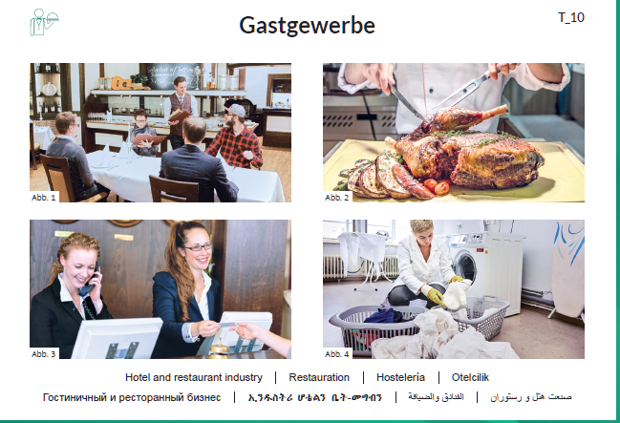
Meine Branche: Hotel- und Gastronomie (HoGa) (1)
11

Slide 12
Meine Branche: Hotel- und Gastronomie (HoGa) (2)
12
Typische Tätigkeitsfelder
Hotellerie, Gastronomie
Gästebetreuung und –bewirtung organisieren
Gäste betreuen und bedienen
Arbeitsabläufe organisieren
Abrechnungen durchführen
Einhaltung von Servicestandards überwachen
Speisenzubereitung
Bestimmte Speisen zubereiten
Das gesamte Angebot der Küche zubereiten
Arbeitsabläufe in der Küche organisieren
Lebensmittel bereitstellen
Beispielberufe
Fachkraft – Gastgewerbe
Koch/Köchin
Hotelfachmann/Hotelfachfrau
Hauswirtschafter*in
Notes:
Angaben zu schulischen und dualen Ausbildungsberufen, Weiterbildungsberufen usw. weggelassen

Slide 13
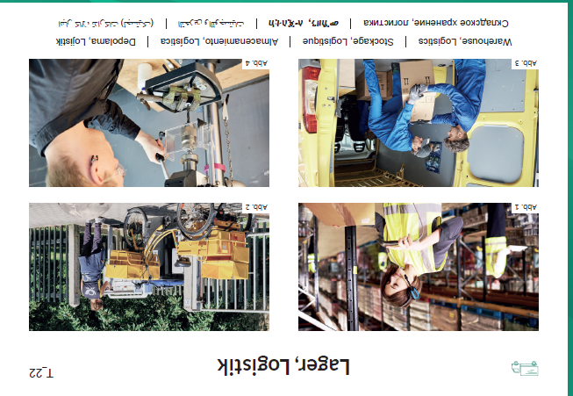
Meine Branche: Lagerlogistik (1)
13

Slide 14
Meine Branche: Lagerlogistik (2)
14
Typische Tätigkeitsfelder
Lager- und Materialwirtschaft, Logistik
Materialflüsse in Unternehmen, Transport- und Versanddienstleistungen, Lagerhaltung organisieren
Be- und Entladearbeiten übernehmen
Bau- und Transportgeräteführung
Baumaschinen und –geräte sowie Transportgeräte und –anlagen bedienen und steuern
Geräte einrichten und warten
Beispielberufe
Fachlagerist*in
Fachkraft Kurier-, Express- und Postdienstleistungen
Fachkraft Möbel-, Küchen- und Umzugsservice
Maschinen- und Anlagenführer*in

Slide 15

Meine Branche: Metall (1)
15

Slide 16
Meine Branche: Metall (2)
16
Typische Tätigkeitsfelder
Maschinen- und Anlagenbau
Bauteile und Baugruppen bzw. komplette Maschinen und Anlagen herstellen und warten
Den Betrieb überwachen
Maschinen und Anlagen konstruieren
Sanitär-, Heizungs-, und Klimatechnik, Klempnerei
Versorgungstechnische Anlagen und Blechverkleidungen bauen und montieren
Anlagen konstruieren
Anlagen warten
Beispielberufe
Maschinen- und Anlagenführer*in
Industrieelektriker*in
Anlagenmechaniker*in
Klempner*in

Slide 17
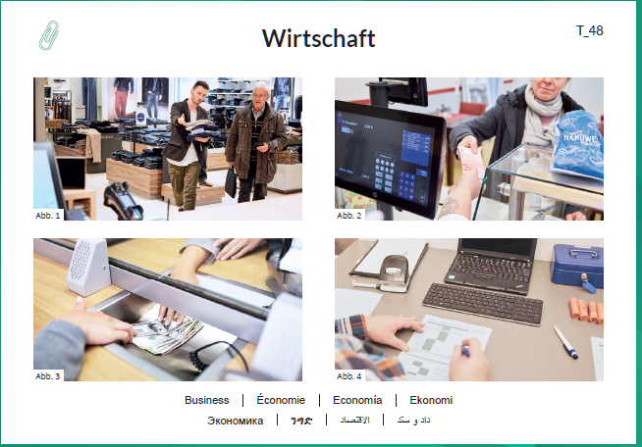
Meine Branche: Handel (1)
17

Slide 18
Meine Branche: Handel (2)
18
Typische Tätigkeitsfelder
Finanz- und Rechnungswesen
Controlling
Revision
Vertrieb
Verkauf
Marketing und Werbung
Presse- und Öffentlichkeitsarbeit
Markt- und Meinungsforschung
Betriebsorganisation und –planung
Management, Unternehmensführung
Unternehmensberatung
Wirtschaftsförderung
Versicherungs- und Finanzdienstleistungen
Immobilienmanagement
Facility-Management
Beispielberufe
Verkäufer*in
Fachverkäufer*in – Lebensmittelhandwerk (Bäckerei)
Bankkaufmann / Bankkauffrau
Industriekaumann / Industriekauffrau

Slide 19
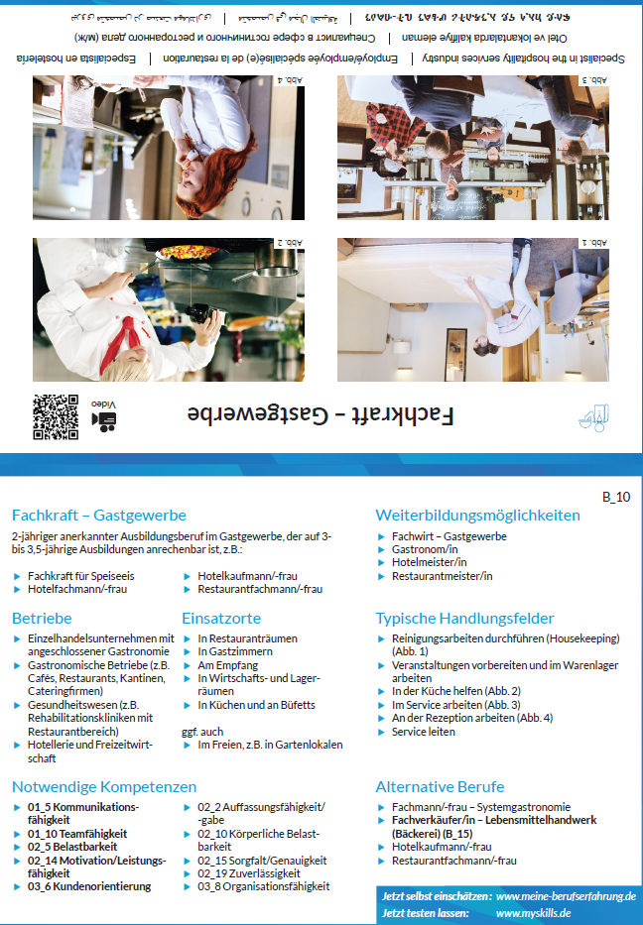
Mein Zielberuf: Fachkraft im Gastgewerbe (1)
19

Slide 20
Mein Zielberuf: Fachkraft im Gastgewerbe (2)
20
2-jähriger anerkannter Ausbildungsberuf im Gastgewerbe.
Mit dem Beruf kann man zum Beispiel in Einzelhandelsunternehmen mit angeschlossener Gastronomie, in Cafés, Restaurants und Kantinen sowie in der Hotellerie und Freizeitwirtschaft arbeiten.
Zu den Einsatzorten zählen unter anderem Restauranträume, Gastzimmer, Empfang, Küchen und Büffets.
Es gibt Weiterbildungsmöglichkeiten, zum Beispiel zum Fachwirt / zur Fachwirtin, Gastronom*in, Hotelmeister*in, etc.
Zu den Handlungsfeldern zählen unter anderem Reinigungsarbeiten, Veranstaltungen vorbereiten, im Warenlager arbeiten, in der Küche helfen, im Service oder an der Rezeption arbeiten, etc.
Kompetenzen, die benötigt werden:
Kommunikationsfähigkeit, Teamfähigkeit, Belastbarkeit, Motivation und Leistungsbereitschaft, Kundenorientierung, Auffassungsfähigkeit, Auffassungsgabe, Körperliche Belastbarkeit, Sorgfalt / Genauigkeit, Zuverlässigkeit, Organisationsfähigkeit

Slide 21

Mein Zielberuf: Fachlagerist*in (1)
21

Slide 22
Mein Zielberuf: Fachlagerist*in (2)
22
2-jähriger anerkannter Ausbildungsberuf in Industrie, Handel und Handwerk.
Mit dem Beruf kann man in Unternehmen nahezu aller Wirtschaftsbereiche arbeiten.
Zu den Einsatzorten zählen Lager, Kühlhäuser oder Fabrikhallen.
Es gibt Weiterbildungsmöglichkeiten, zum Beispiel zum Fachwirt / zur Fachwirtin Handel, Logistik, Materialwirtschaft oder Logistiksystemen, Logistikmeister*in.
Zu den Handlungsfeldern zählen unter anderem Waren annehmen, Fördermittel einsetzen, Waren lagern, kommissionieren oder versenden.
Kompetenzen, die benötigt werden:
Teamfähigkeit, Motivation und Leistungsbereitschaft, , Sorgfalt / Genauigkeit, Zuverlässigkeit, Selbstständiges Arbeiten, Belastbarkeit, Körperliche Belastbarkeit, Verantwortungsbewusstsein, Arbeiten am PC und Organisationsfähigkeit.

Slide 23
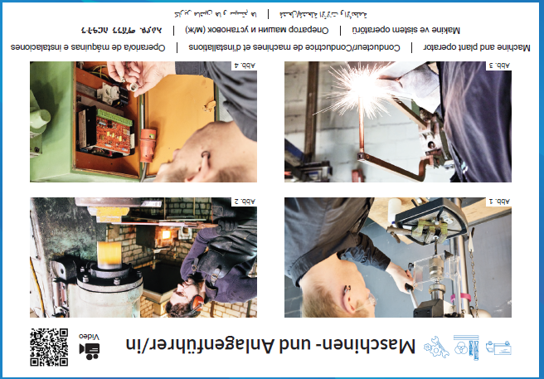
Mein Zielberuf: Maschinen- und Anlagenführer*in (1)
23

Slide 24
Mein Zielberuf: Maschinen- und Anlagenführer*in (2)
24
2-jähriger anerkannter Ausbildungsberuf in Industrie.
Mit dem Beruf kann man in Produktionsbetrieben nahezu aller Branchen arbeiten.
Zu den Einsatzorten zählen Werkstätten, Montage- und Fertigungshallen.
Es gibt Weiterbildungsmöglichkeiten, zum Beispiel zum / zur Industriemeister*in Metall, Techniker*in Maschinentechnik oder Mechatronik, Technische*r Fachwirt*in
Zu den Handlungsfeldern zählen unter anderem Werkstücke an Maschinen und Anlagen zerspanen und trennen, Werkstücke umformen, Maschinen und Anlagen warten.
Kompetenzen, die benötigt werden:
Teamfähigkeit, Entscheidungsfähigkeit, Motivation und Leistungsbereitschaft, , Sorgfalt / Genauigkeit, Selbstständiges Arbeiten, Belastbarkeit, Lernbereitschaft, Zuverlässigkeit, Räumliches Denk- und Vorstellungsvermögen, Technische und handwerkliche Fertigkeiten

Slide 25
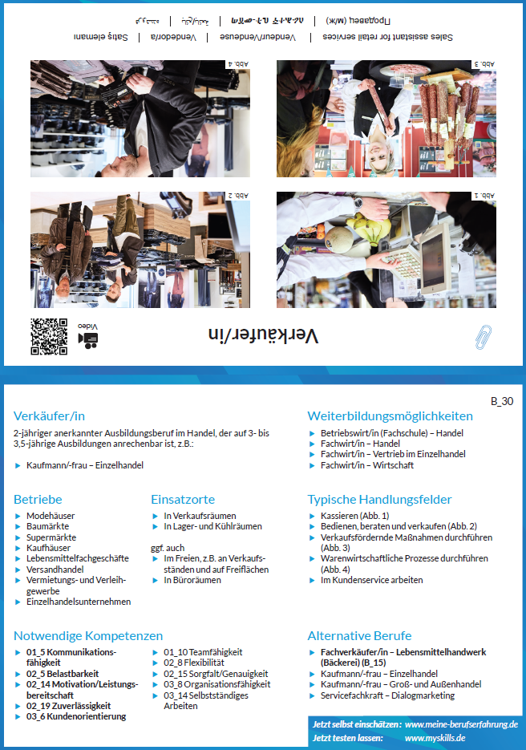
Mein Zielberuf: Verkäufer*in (1)
25

Slide 26
Mein Zielberuf: Verkäufer*in (2)
26
2-jähriger anerkannter Ausbildungsberuf im Handel.
Mit dem Beruf kann man zum Beispiel in Modehäusern, Baumärkten, Supermärkten, Lebensmittelfachgeschäften, im Versandhalte, etc. arbeiten.
Zu den Einsatzorten zählen Verkaufsräume, Lager- und Kühlräume sowie auch freie Verkaufsstände draußen oder in Büroräumen.
Es gibt Weiterbildungsmöglichkeiten, zum Beispiel zum / zur Betriebswirt*in Handel, Fachwirt*in Handel, Vertrieb im Einzelhandel oder Wirtschaft.
Zu den Handlungsfeldern zählen unter anderem Kassieren, Bedienen, beraten und verkaufen.
Kompetenzen, die benötigt werden:
Kommunikationsfähigkeit, Belastbarkeit, Motivation und Leistungsbereitschaft, Zuverlässigkeit, Kundenorientierung, Teamfähigkeit, Flexibilität, Sorgfalt / Genauigkeit, Organisationsfähigkeit, Selbstständiges Arbeiten.

Slide 27
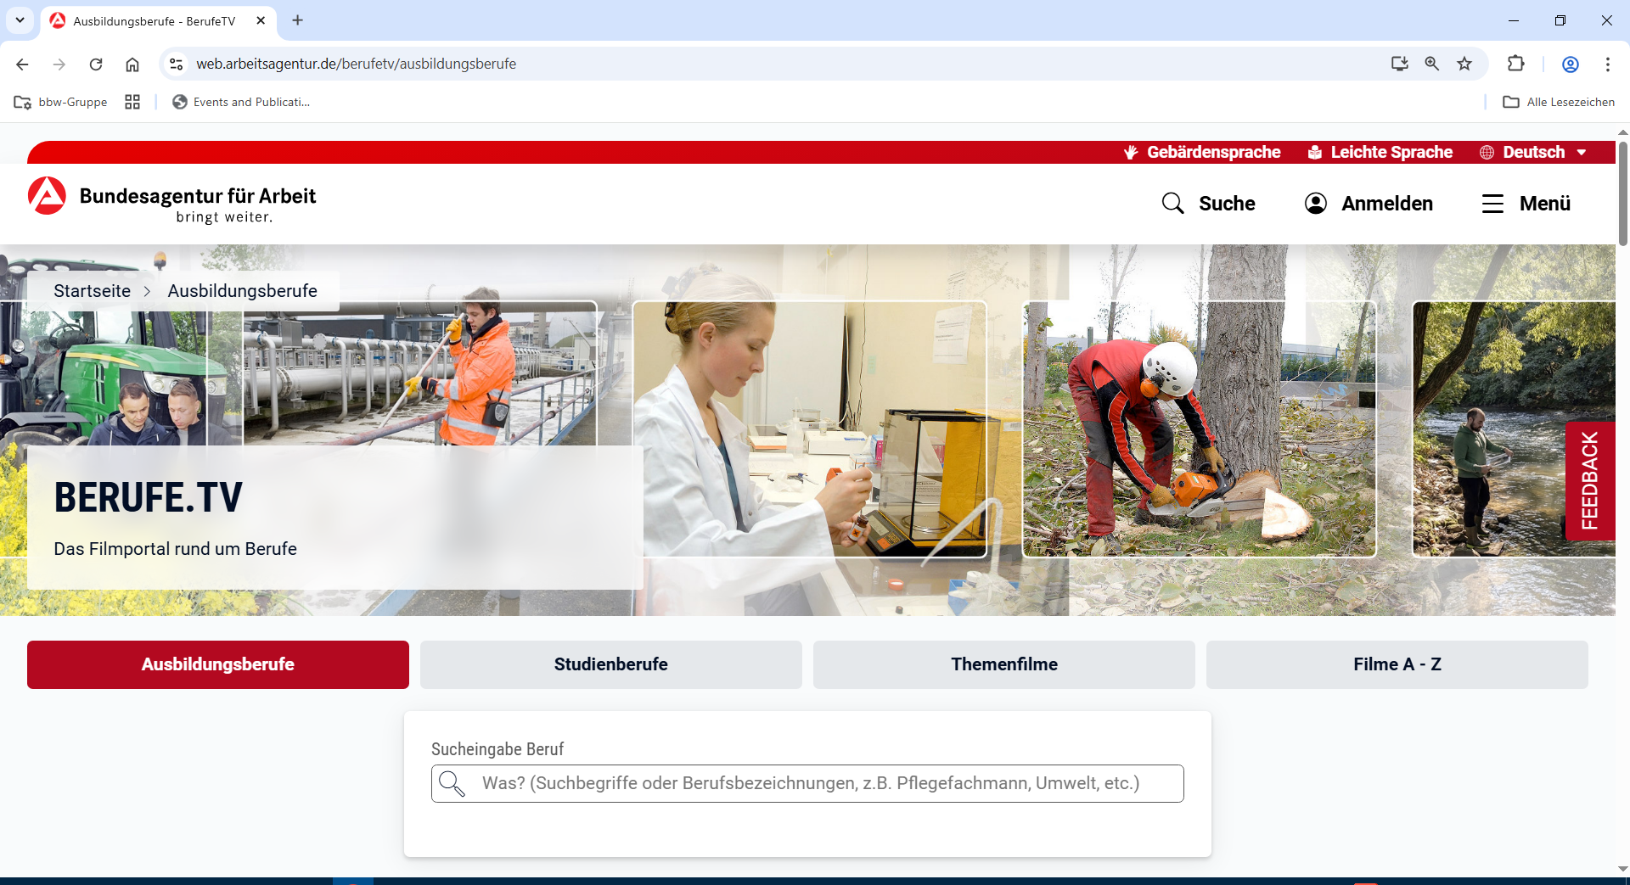

Videos zur Berufsorientierung
27
Die Anforderungen in ausgewählten Berufen kennenzulernen veranschaulichen auch die Videos zur Berufsorientierung für Ausbildungsberufe auf BERUFE.TV der Bundesagentur für Arbeit.
Link: https://web.arbeitsagentur.de/berufetv/ausbildungsberufe

Slide 28

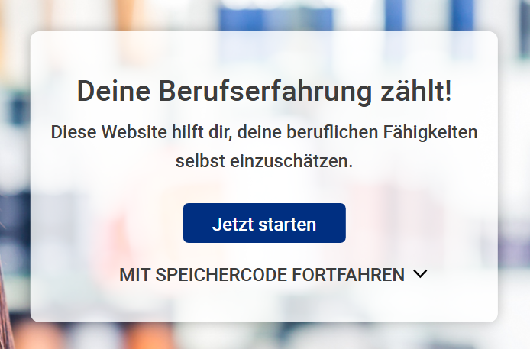
Online-Tests „Meine Berufserfahrung“
28
Berufliche Vorerfahrungen können auch mithilfe des Online-Tests „Meine Berufserfahrung“ der Bertelsmann Stiftung geklärt werden. Der Test hilft, die individuellen Kompetenzen und Erfahrungen der Teilnehmenden im Hinblick auf ihren bisherigen Beruf zu ermitteln.
Link: https://meine-berufserfahrung.de/
Notes:
Alternativ können berufliche Vorerfahrungen auch mithilfe des Online-Tests „Meine Berufserfahrung“ der Bertelsmann Stiftung geklärt werden, der dazu dient, die individuellen Kompetenzen und Erfahrungen der Teilnehmenden im Hinblick auf ihren bisherigen Beruf zu ermitteln. Die webbasierte, bildgestützte Selbsteinschätzung ist in sechs Sprachen verfügbar und dauert circa fünf Minuten.
Link: https://meine-berufserfahrung.de/

Slide 29
Stellenanzeigen
Worum geht es?
Was soll ich machen?
Was muss ich können?
Notes:
1. Schritt: Mögliche/r Zielberuf/e?

Slide 30
2. Schritt: Erwartungen von Betrieben?
30
Die Kursteilnehmenden üben anhand fiktiver Stellenanzeigen die Erwartungen eines Betriebes an die Bewerber*innen abzuleiten.
Dazu entnehmen sie einer vorgegebenen Stellenzeige Hinweise auf aus Betriebssicht notwendige und wünschenswerte Kompetenzen.
Je nach ihrem Qualifikationsniveau werden die Teilnehmenden mit einer Stellenanzeige für eine Hilfskraft oder für eine Fachkraft konfrontiert.
Die Lernbegleitung veranschaulicht den Kursteilnehmenden die Anforderungen im Betrieb und zeigt dabei Möglichkeiten auf am Arbeitsplatz eigene Kompetenzen weiter zu entwickeln.
Notes:
2. Schritt: Erwartungen von Betrieben erkennen (Stellenanzeigen)

Slide 31
So liest du eine Stellenanzeige richtig!
31
Stellenbeschreibung lesen: Wie heißt der Beruf? Worum geht es?
Aufgaben verstehen: Was sollst du machen?
Anforderungen erkennen (Profil): Was musst du können?
Wichtige Wörter markieren: Unterstreiche Fachbegriffe oder schwierige Wörter. Frag nach, wenn du sie nicht verstehst.

Slide 32

Fiktive Stellenanzeige Lagerlogistik: Helfer (m/w/d) (1)
32
Stellenbeschreibung:
Als Lagerhelfer/in unterstützen Sie bei der Annahme, Kontrolle, Lagerung und dem Versand von Waren. Sie arbeiten in einem dynamischen Umfeld, in dem Sorgfalt, Zuverlässigkeit und Teamarbeit gefragt sind.
Ihre Aufgaben:
Kommissionieren und Verpacken von Waren
Wareneingangskontrolle und Einlagerung
Vorbereitung von Sendungen für den Versand
Unterstützung bei Inventuren und Bestandskontrollen
Bedienung einfacher PC-Anwendungen zur Dokumentation
Ordnung und Sauberkeit im Lagerbereich sicherstellen
Zusammenarbeit mit Kolleginnen und Kollegen im Lagerteam

Slide 33
Fiktive Stellenanzeige Lagerlogistik: Helfer (m/w/d) (2)
33
Ihr Profil:
Ausgeprägte Teamfähigkeit und Verantwortungsbewusstsein
Hohe Motivation und Leistungsbereitschaft
Sorgfältige und genaue Arbeitsweise
Zuverlässigkeit und selbstständiges Arbeiten
Körperliche Belastbarkeit und Belastbarkeit im Arbeitsalltag
Grundkenntnisse im Umgang mit dem PC
Organisationsfähigkeit und strukturierte Arbeitsweise

Slide 34
Fiktive Stellenanzeige Lagerlogistik: Helfer (m/w/d) (3)
34
Wir bieten:
Eine gründliche Einarbeitung in Ihre Aufgaben
Ein freundliches und kollegiales Arbeitsumfeld
Flexible Arbeitszeiten (Vollzeit oder Teilzeit)
Langfristige Perspektive in einem wachsenden Unternehmen
Arbeitskleidung und moderne Lagerausstattung
Bewerbung:
Wenn Sie sich für diese Herausforderung interessieren, senden Sie uns bitte Ihre Bewerbung, bestehend aus einem Lebenslauf und einem kurzen Anschreiben.

Slide 35
Fiktive Stellenanzeige Lagerlogistik: Fachkraft (m/w/d) (1)
35
Stellenbeschreibung: Als Fachlagerist/in übernehmen Sie verantwortungsvolle Aufgaben in der Lagerorganisation, der Warenannahme und -ausgabe sowie in der Bestandsführung. Sie arbeiten mit modernen Lagerverwaltungssystemen und tragen aktiv zur Optimierung unserer Logistikprozesse bei.
Ihre Aufgaben:
Annahme, Kontrolle und sachgerechte Einlagerung von Waren
Kommissionierung und Verpackung nach Vorgabe
Durchführung von Bestandskontrollen und Inventuren
Bedienung von Flurförderzeugen (z. B. Gabelstapler)
Dokumentation und Buchung von Warenbewegungen am PC
Mitwirkung bei der Optimierung von Lagerprozessen
Einhaltung von Sicherheits- und Qualitätsstandards
Zusammenarbeit mit anderen Abteilungen und Teammitgliedern

Slide 36
Fiktive Stellenanzeige Lagerlogistik: Fachkraft (m/w/d) (2)
36
Ihr Profil:
Abgeschlossene Ausbildung als Fachlagerist/in oder vergleichbare (Teil-)Qualifikation
Teamfähigkeit und Verantwortungsbewusstsein
Hohe Motivation und Leistungsbereitschaft
Sorgfältige und genaue Arbeitsweise
Zuverlässigkeit und selbstständiges Arbeiten
Körperliche Belastbarkeit und Belastbarkeit im Arbeitsalltag
Sicherer Umgang mit PC-Anwendungen und Lagerverwaltungssystemen
Organisationsfähigkeit und strukturierte Arbeitsweise

Slide 37
Fiktive Stellenanzeige Lagerlogistik: Fachkraft (m/w/d) (3)
37
Wir bieten:
Eine abwechslungsreiche Tätigkeit in einem modernen Lager
Ein kollegiales Arbeitsumfeld mit flachen Hierarchien
Individuelle Einarbeitung und Weiterbildungsmöglichkeiten
Flexible Arbeitszeiten (Vollzeit oder Teilzeit)
Langfristige Perspektive und Entwicklungschancen
Arbeitskleidung und moderne technische Ausstattung
Bewerbung:
Wenn Sie sich für diese Herausforderung interessieren, senden Sie uns bitte Ihre Bewerbung, bestehend aus einem Lebenslauf und einem kurzen Anschreiben.

Slide 38
Fiktive Stellenanzeige Gastgewerbe: Helfer (m/w/d) (1)
38
Stellenbeschreibung: Zur Unterstützung unseres Serviceteams suchen wir eine zuverlässige und motivierte Hilfskraft im Gastgewerbe (m/w/d). Sie übernehmen vielseitige Aufgaben im Bereich Gästebetreuung, Service und Organisation und tragen mit Ihrer freundlichen und sorgfältigen Arbeitsweise zum positiven Erlebnis unserer Gäste bei.
Ihre Aufgaben:
Unterstützung im Frühstücksservice und bei Veranstaltungen
Vorbereitung und Nachbereitung von Gästebereichen
Mithilfe beim Servieren von Speisen und Getränken
Reinigung und Pflege von Arbeits- und Gästebereichen
Auffüllen von Verbrauchsmaterialien und Lagerbeständen
Freundliche Kommunikation mit Gästen und Kolleginnen/Kollegen
Einhaltung von Hygiene- und Qualitätsstandards
Unterstützung bei organisatorischen Abläufen im Tagesgeschäft

Slide 39
Fiktive Stellenanzeige Gastgewerbe: Helfer (m/w/d) (2)
39
Ihr Profil:
Kommunikations- und Teamfähigkeit
Gute Auffassungsgabe und schnelle Einarbeitung in neue Aufgaben
Belastbarkeit und körperliche Einsatzbereitschaft
Motivation und Leistungsbereitschaft
Sorgfältige und genaue Arbeitsweise
Zuverlässigkeit und Verantwortungsbewusstsein
Organisationsfähigkeit und strukturierte Arbeitsweise
Bereitschaft zur Arbeit im Schichtdienst und an Wochenenden

Slide 40
Fiktive Stellenanzeige Gastgewerbe: Helfer (m/w/d) (3)
40
Wir bieten:
Einen sicheren Arbeitsplatz in einem wertschätzenden Umfeld
Flexible Arbeitszeiten nach Absprache
Gründliche Einarbeitung und kollegiale Unterstützung
Mitarbeiterrabatte und Verpflegung während der Arbeitszeit
Ein angenehmes Betriebsklima mit kurzen Entscheidungswegen
Möglichkeiten zur Weiterentwicklung im Unternehmen
Bewerbung:
Wenn Sie sich für diese Herausforderung interessieren, senden Sie uns bitte Ihre Bewerbung, bestehend aus einem Lebenslauf und einem kurzen Anschreiben.

Slide 41
Fiktive Stellenanzeige Gastgewerbe: Fachkraft (m/w/d) (1)
41
Stellenbeschreibung: Zur Verstärkung unseres Teams suchen wir eine engagierte Fachkraft im Gastgewerbe (m/w/d). Sie übernehmen vielseitige Aufgaben im Bereich Gästebetreuung, Service und Organisation und tragen mit Ihrer professionellen und kundenorientierten Arbeitsweise maßgeblich zum positiven Erlebnis unserer Gäste bei.
Ihre Aufgaben:
Empfang und Betreuung von Gästen im Restaurant- und Hotelbereich
Servieren von Speisen und Getränken sowie Beratung bei der Auswahl
Vorbereitung und Nachbereitung von Veranstaltungen und Gästebereichen
Sicherstellung von Ordnung, Sauberkeit und Einhaltung von Hygienestandards
Unterstützung bei der Organisation von Abläufen im Tagesgeschäft
Zusammenarbeit mit Kolleginnen und Kollegen aus verschiedenen Bereichen
Eigenständige Durchführung von Aufgaben nach Einarbeitung

Slide 42
Fiktive Stellenanzeige Gastgewerbe: Fachkraft (m/w/d) (2)
42
Ihr Profil:
Abgeschlossene Ausbildung im Gastgewerbe oder vergleichbare Berufserfahrung
Ausgeprägte Kommunikations- und Teamfähigkeit
Gute Auffassungsgabe und schnelle Einarbeitung in neue Aufgaben
Belastbarkeit und körperliche Einsatzbereitschaft
Motivation, Leistungsbereitschaft und Eigeninitiative
Sorgfältige und genaue Arbeitsweise
Organisationsgeschick und Zuverlässigkeit
Kundenorientiertes Denken und freundliches Auftreten
Bereitschaft zur Arbeit im Schichtdienst und an Wochenenden

Slide 43
Fiktive Stellenanzeige Gastgewerbe: Fachkraft (m/w/d) (3)
43
Wir bieten:
Einen sicheren Arbeitsplatz in einem wertschätzenden Umfeld
Flexible Arbeitszeiten nach Absprache
Gründliche Einarbeitung und individuelle Weiterbildungsmöglichkeiten
Mitarbeiterrabatte und Verpflegung während der Arbeitszeit
Ein angenehmes Betriebsklima mit kurzen Entscheidungswegen
Entwicklungsmöglichkeiten innerhalb des Unternehmens
Bewerbung:
Wenn Sie sich für diese Herausforderung interessieren, senden Sie uns bitte Ihre Bewerbung, bestehend aus einem Lebenslauf und einem kurzen Anschreiben.

Slide 44
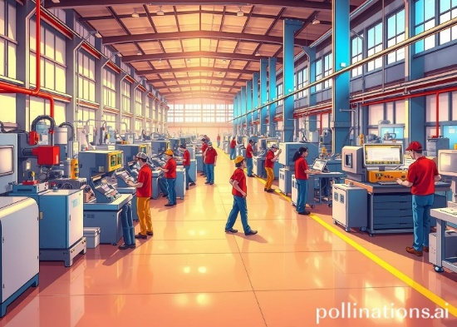
Fiktive Stellenanzeige Produktion: Helfer (m/w/d) (1)
44
Stellenbeschreibung:
Zur Verstärkung unseres Produktionsteams suchen wir ab sofort eine/n motivierte/n Produktionshelfer/in. Sie unterstützen bei der Herstellung und Bearbeitung unserer Produkte und tragen durch Ihre sorgfältige Arbeitsweise zur hohen Qualität unserer Erzeugnisse bei.
Ihre Aufgaben:
Unterstützung bei der Bedienung und Überwachung von Produktionsmaschinen
Durchführung einfacher Montagetätigkeiten und Sichtkontrollen
Verpackung und Vorbereitung der Produkte für den Versand
Einhaltung von Sicherheits- und Qualitätsstandards
Dokumentation von Arbeitsschritten und Ergebnissen
Mitwirkung bei der Optimierung von Arbeitsabläufen
Selbstständige Durchführung von Routineaufgaben nach Einarbeitung

Slide 45
Fiktive Stellenanzeige Produktion: Helfer (m/w/d) (2)
45
Ihr Profil:
Technisches Verständnis und handwerkliches Geschick
Gutes räumliches Vorstellungsvermögen
Hohe Motivation und Leistungsbereitschaft
Bereitschaft zur Einarbeitung und Weiterentwicklung
Entscheidungsfähigkeit im Rahmen der Aufgaben
Teamfähigkeit und Kommunikationsstärke
Belastbarkeit und Zuverlässigkeit, auch bei hohem Arbeitsaufkommen
Sorgfältige und genaue Arbeitsweise
Fähigkeit zum selbstständigen Arbeiten

Slide 46
Fiktive Stellenanzeige Produktion: Helfer (m/w/d) (3)
46
Wir bieten:
Eine strukturierte Einarbeitung und kollegiale Unterstützung
Ein sicherer Arbeitsplatz in einem wachstumsorientierten Unternehmen
Flexible Arbeitszeitmodelle (Vollzeit / Teilzeit)
Weiterbildungsmöglichkeiten und Entwicklungsperspektiven
Arbeitskleidung und moderne Arbeitsmittel
Betriebliches Gesundheitsmanagement und Mitarbeitervorteile
Bewerbung:
Wenn Sie sich für diese Herausforderung interessieren, senden Sie uns bitte Ihre Bewerbung, bestehend aus einem Lebenslauf und einem kurzen Anschreiben.

Slide 47
Fiktive Stellenanzeige Produktion: Fachkraft (m/w/d) (1)
47
Stellenbeschreibung:
Zur Verstärkung unseres Produktionsteams suchen wir eine qualifizierte Fachkraft in der Produktion (m/w/d). Sie übernehmen verantwortungsvolle Aufgaben in der Bedienung, Überwachung und Wartung unserer Produktionsanlagen und tragen maßgeblich zur Sicherstellung unserer Qualitätsstandards bei.
Ihre Aufgaben:
Selbstständiges Einrichten, Bedienen und Überwachen von Maschinen und Anlagen
Durchführung von Wartungs- und Instandhaltungsarbeiten im Rahmen der Qualifikation
Überwachung und Optimierung von Produktionsprozessen
Qualitätskontrolle und Dokumentation der Produktionsergebnisse
Mitarbeit bei der kontinuierlichen Verbesserung von Arbeitsabläufen
Einhaltung von Sicherheits-, Umwelt- und Qualitätsvorgaben
Zusammenarbeit im Team und Unterstützung angrenzender Bereiche

Slide 48
Fiktive Stellenanzeige Produktion: Fachkraft (m/w/d) (2)
48
Ihr Profil:
Abgeschlossene Ausbildung als Maschinen- und Anlagenführer/in oder vergleichbare (Teil-)Qualifikation
Technisches Verständnis und handwerkliches Geschick
Hohes Maß an Sorgfalt, Genauigkeit und Verantwortungsbewusstsein
Ausgeprägtes räumliches Vorstellungsvermögen
Teamfähigkeit und Kommunikationsstärke
Belastbarkeit und Flexibilität im Schichtbetrieb
Eigenständige und strukturierte Arbeitsweise
Entscheidungsfreude und Bereitschaft zur kontinuierlichen Weiterentwicklung
Zuverlässigkeit und hohe Leistungsbereitschaft

Slide 49
Fiktive Stellenanzeige Produktion: Fachkraft (m/w/d) (3)
49
Wir bieten:
Einen sicheren Arbeitsplatz in einem zukunftsorientierten Unternehmen
Gründliche Einarbeitung und individuelle Weiterbildungsmöglichkeiten
Leistungsgerechte Vergütung und attraktive Sozialleistungen
Moderne Arbeitsplätze und hochwertige Arbeitskleidung
Kollegiales Betriebsklima und flache Hierarchien
Angebote zur Gesundheitsförderung und Mitarbeiterevents
Bewerbung:
Wenn Sie sich für diese Herausforderung interessieren, senden Sie uns bitte Ihre Bewerbung, bestehend aus einem Lebenslauf und einem kurzen Anschreiben.

Slide 50
Fiktive Stellenanzeige Handel: Helfer (m/w/d) (1)
50
Stellenbeschreibung:
Zur Unterstützung unseres Verkaufsteams suchen wir eine zuverlässige und motivierte Hilfskraft im Handel (m/w/d). Sie übernehmen vielfältige Aufgaben im Verkaufsbereich und tragen durch Ihre kundenorientierte und sorgfältige Arbeitsweise zum Erfolg unseres Marktes bei.
Ihre Aufgaben:
Unterstützung bei der Warenpräsentation und Regalpflege
Auffüllen von Verkaufsflächen und Kontrolle der Bestände
Beratung und Betreuung von Kundinnen und Kunden
Kassiertätigkeiten nach Einarbeitung
Mitwirkung bei Inventuren und Sonderaktionen
Ordnung und Sauberkeit im Verkaufsbereich sicherstellen
Zusammenarbeit im Team und eigenständige Aufgabenübernahme

Slide 51
Fiktive Stellenanzeige Handel: Helfer (m/w/d) (2)
51
Ihr Profil:
Freundliches und kommunikatives Auftreten
Ausgeprägte Kundenorientierung und Servicebereitschaft
Teamfähigkeit und Flexibilität im Arbeitsalltag
Belastbarkeit, auch bei hohem Kundenaufkommen
Sorgfältige und genaue Arbeitsweise
Organisationsfähigkeit und Zuverlässigkeit
Motivation und Bereitschaft zur Mitarbeit
Selbstständiges Arbeiten nach Einarbeitung

Slide 52
Fiktive Stellenanzeige Handel: Helfer (m/w/d) (3)
52
Wir bieten:
Einen sicheren Arbeitsplatz in einem freundlichen Team
Flexible Arbeitszeiten nach Absprache
Gründliche Einarbeitung durch erfahrene Kolleginnen und Kollegen
Mitarbeiterrabatte und weitere Vorteile
Ein angenehmes Arbeitsumfeld mit kurzen Entscheidungswegen
Möglichkeiten zur Weiterentwicklung im Unternehmen
Bewerbung:
Wenn Sie sich für diese Herausforderung interessieren, senden Sie uns bitte Ihre Bewerbung, bestehend aus einem Lebenslauf und einem kurzen Anschreiben.
Notes:
x

Slide 53
Fiktive Stellenanzeige Handel: Fachkraft (m/w/d) (1)
53
Stellenbeschreibung:
Zur Verstärkung unseres Teams suchen wir eine engagierte Fachkraft im Handel (m/w/d). Sie übernehmen verantwortungsvolle Aufgaben im Verkaufsbereich und tragen mit Ihrer freundlichen Art und Ihrer strukturierten Arbeitsweise zur Zufriedenheit unserer Kundschaft bei.
Ihre Aufgaben:
Fachkundige Beratung und Betreuung unserer Kundinnen und Kunden
Sicherstellung einer ansprechenden Warenpräsentation
Auffüllen und Auszeichnen von Waren
Kassieren und Abrechnen der Kasse
Mitwirkung bei Inventuren und Sonderaktionen
Organisation und Pflege des Verkaufsbereichs
Eigenständige Durchführung von Aufgaben im Tagesgeschäft
Zusammenarbeit im Team und Unterstützung angrenzender Bereiche

Slide 54
Fiktive Stellenanzeige Handel: Fachkraft (m/w/d) (2)
54
Ihr Profil:
Abgeschlossene Ausbildung im Einzelhandel oder vergleichbare Berufserfahrung
Ausgeprägte Kommunikations- und Teamfähigkeit
Kundenorientiertes Denken und Handeln
Hohe Belastbarkeit und Flexibilität im Arbeitsalltag
Motivation, Leistungsbereitschaft und Eigeninitiative
Sorgfältige und genaue Arbeitsweise
Organisationsgeschick und Zuverlässigkeit
Selbstständiges Arbeiten nach Einarbeitung

Slide 55
Fiktive Stellenanzeige Handel: Fachkraft (m/w/d) (3)
55
Wir bieten:
Einen sicheren Arbeitsplatz in einem zukunftsorientierten Unternehmen
Kollegiales Arbeitsumfeld mit flachen Hierarchien
Flexible Arbeitszeitmodelle (Vollzeit / Teilzeit)
Gründliche Einarbeitung und Weiterbildungsmöglichkeiten
Mitarbeiterrabatte und weitere Benefits
Raum für Eigenverantwortung und Mitgestaltung
Bewerbung:
Wenn Sie sich für diese Herausforderung interessieren, senden Sie uns bitte Ihre Bewerbung, bestehend aus einem Lebenslauf und einem kurzen Anschreiben.

Slide 56
Kompetenzen für den Beruf
Ich kann gut mit Menschen umgehen!
Ich habe mich selbst im Griff!
Ich kenne mich aus und weiß, was zu tun ist!
Ich komme im Arbeitsalltag zurecht!
Notes:
1. Schritt: Mögliche/r Zielberuf/e?

Slide 57
3. Schritt: notwendige Kompetenzen kennenlernen?
57
Die Kursteilnehmenden lernen Kompetenzanforderungen für mögliche Zielberufe verschiedener Branchen kennen.
Mithilfe der Kompetenzkarten erarbeiten sie sich für die ausgewählten Berufe notwendige soziale, personale sowie Fach- und Methodenkompetenzen.
Die Lernbegleitung sollte die berufsspezifischen Kompetenzen möglichst mit praktischen Beispielen aus dem Betriebsalltag bebildern.
Notes:
2. Schritt: Notwendige Kompetenzen kennenlernen (Kompetenzkarten)

Slide 58
Welche Grundkompetenzen sind im Beruf wichtig?
58
Lagerlogistik
Metall
HoGa
Handel
Arbeit am PC
Mathematik- und Rechenfähigkeit
Schreibkompetenz

Slide 59
Grundkompetenz
Ich komme im Arbeitsalltag zurecht!

Slide 60
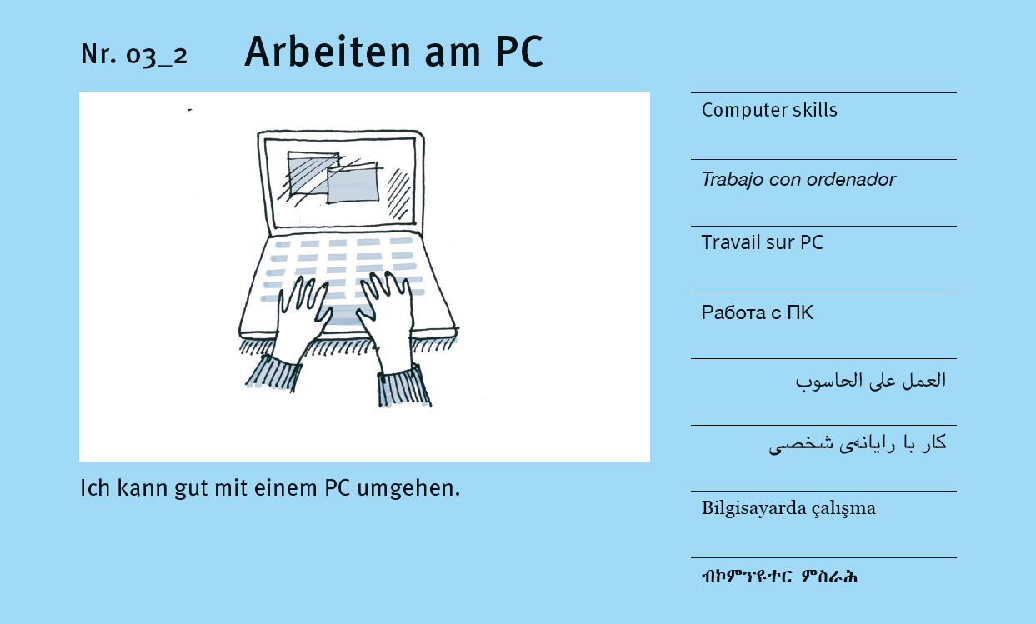
Kompetenzkarte: Arbeiten am PC

Slide 61
Arbeiten am PC
61
Sie wissen, wie Computer funktionieren. Sie können ohne Hilfe am Rechner arbeiten und beherrschen verschiedene Programme. Sie können selbstständig im Internet recherchieren.
Fragen:
Was machen Sie am PC beziehungsweise Laptop?
Haben Sie schon einmal im Internet recherchiert? Nennen Sie ein Beispiel!
Können Sie am PC einen Brief schreiben
Können Sie am PC eine Excel-Tabelle erstellen
Können Sie am PC eine PowerPoint-Präsentation erstellen
Können Sie am PC eine Datenbank erstellen oder nutzen?
Haben Sie SAP-Kenntnisse?
Notes:
Zusammenhang mit der Kompetenz Wissensmanagement (03_19).
Weiterführende Materialien zum Arbeiten am PC vorhanden (W_01 Arbeiten am PC).

Slide 62
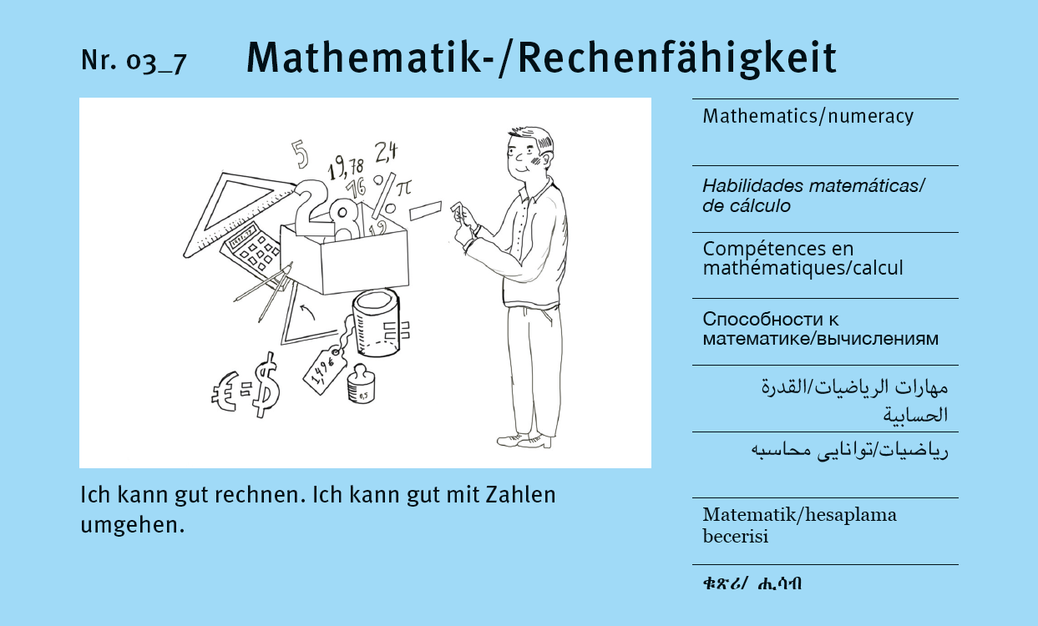
Kompetenzkarte: Mathematik- und Rechenfähigkeit

Slide 63
Mathematik- und Rechenfähigkeit
63
Sie können leicht Einheiten (zum Beispiel Gewichte, Währungen oder Längen) umrechnen. Sie können schnell im Kopf rechnen.
Fragen:
Was sind 10 % von 120?
Haben Sie Anderen schon beim Rechnen geholfen?
Wie nutzen Sie Mathematik in Ihrem Beruf?
Notes:
Zusammenhang mit den Kompetenzen Umgang mit Geld (02_16) und Analyse- und Problemlösefähigkeit (03_1).
Übungsaufgaben zur Feststellung der Mathematik- und Rechenfähigkeit vorhanden (W_06).

Slide 64
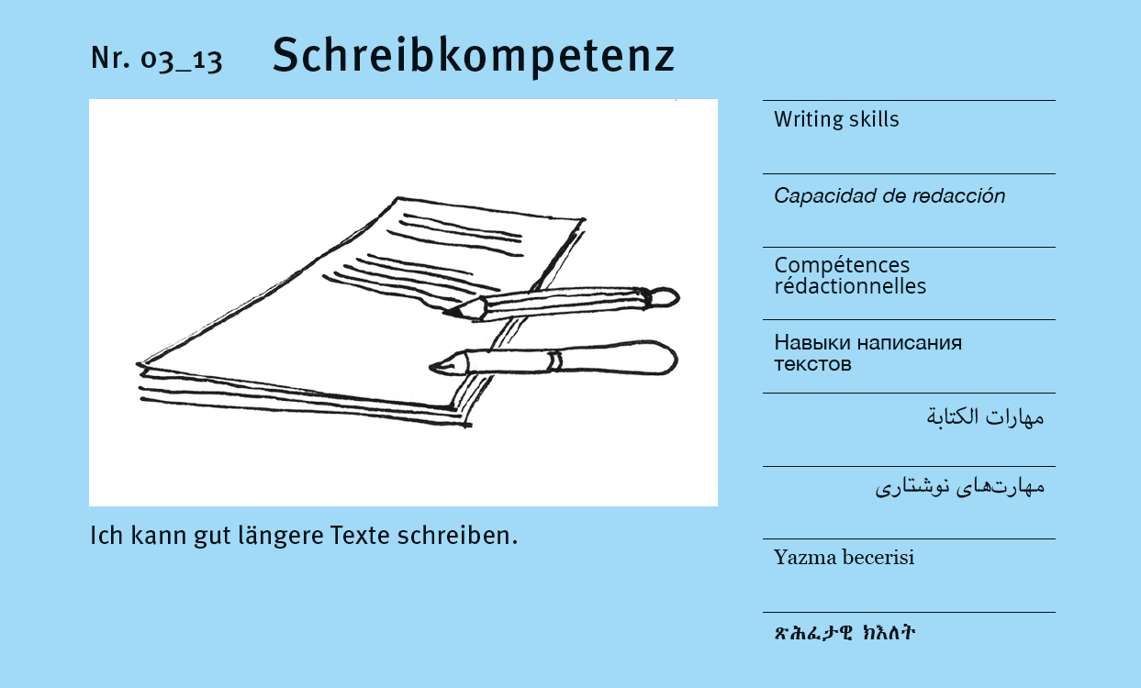
Kompetenzkarte: Schreibkompetenz

Slide 65
Schreibkompetenz
65
Sie wissen, wie man einen Text so einteilt, dass er lesbar und übersichtlich ist. Sie haben Spaß am Schreiben.
Fragen:
Haben Sie schon einmal einen längeren Text geschrieben? Nennen Sie ein Beispiel!
Macht es Ihnen Spaß, Texte zu schreiben?
Notes:
Zusammenhang mit den Kompetenzen Arbeiten am PC (03_2) und Sprachkenntnissen (03_15).

Slide 66
Welche sozialen Kompetenzen sind im Beruf wichtig?
66
Lagerlogistik
Metall
HoGa
Handel
Teamfähigkeit
Kommunikationsfähigkeit
Notes:
Die für einzelne Berufe notwendigen Kompetenzen sind auf den Berufekarten benannt. Die dort aufgeführten berufsspezifischen Kompetenzen werden mithilfe der Kompetenzkarten erläutert.

Slide 67
Soziale Kompetenz
Ich kann gut mit Menschen umgehen!

Slide 68
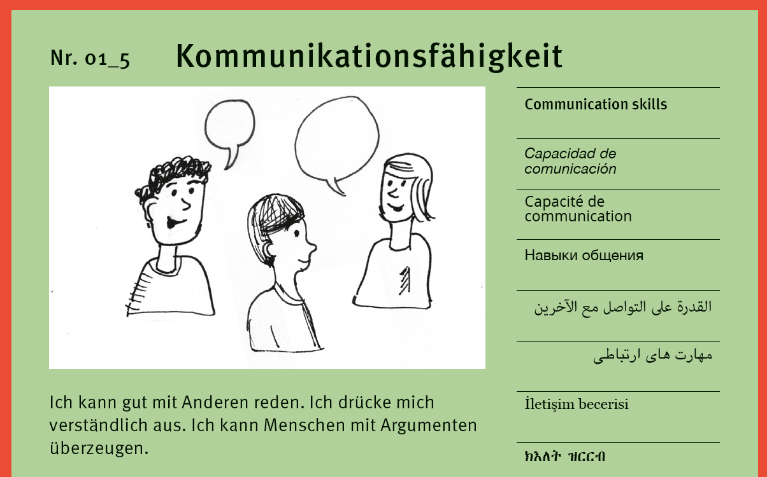
Kompetenzkarte: Kommunikationsfähigkeit

Slide 69
Kommunikationsfähigkeit
69
Sie wissen, wie man einen Text so einteilt, dass er lesbar und übersichtlich ist. Sie haben Spaß am Schreiben.
Fragen:
Haben Sie schon einmal einen längeren Text geschrieben? Nennen Sie ein Beispiel!
Macht es Ihnen Spaß, Texte zu schreiben?
Notes:
Zusammenhang mit den Kompetenzen Kontaktfähigkeit (01_7), Kundenorientierung (03_6), Sprachkenntnissen (03_15), Verhandlungsgeschick (03_17) und Referieren und Vortragstätigkeit (03_12).

Slide 70
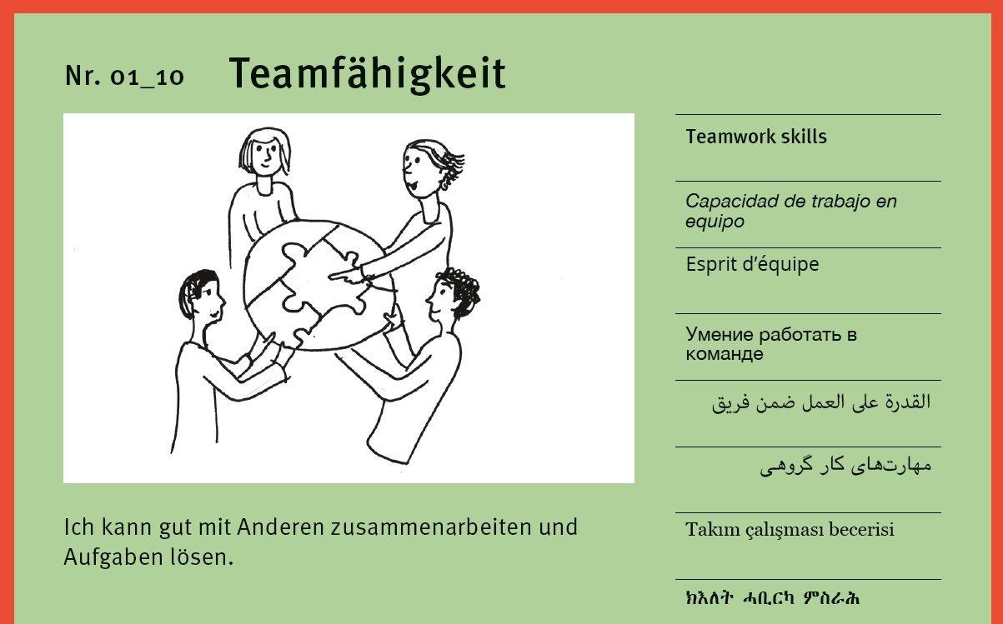
Kompetenzkarte: Teamfähigkeit

Slide 71
Teamfähigkeit
71
Sie können sich in einer Gruppe einfügen. Sie können gemeinsam ein besseres Gesamtergebnis erreichen.
Fragen:
Haben Sie schon einmal mit Anderen zusammen an einer Aufgabe gearbeitet? Nennen Sie ein Beispiel!
Wie haben Sie sich dabei gefühlt?
Notes:
Zusammenhang mit den Kompetenzen Kontaktfähigkeit (01_7) und Kritikfähigkeit (02_12).
Weiterführende Materialien vorhanden (W_09 ProfilPASS, S. 15, Meine Eigenschaften).

Slide 72
Welche personalen Kompetenzen sind im Beruf wichtig?
72
Lagerlogistik
Metall
HoGa
Handel
Belastbarkeit
Körperliche Belastbarkeit
Motivation und Leistungsbereitschaft
Auffassungsfähigkeit, Auffassungsgabe
Sorgfalt / Genauigkeit
Entscheidungsfähigkeit
Lernbereitschaft
Zuverlässigkeit
Flexibilität
Notes:
Die für einzelne Berufe notwendigen Kompetenzen sind auf den Berufekarten benannt. Die dort aufgeführten berufsspezifischen Kompetenzen werden mithilfe der Kompetenzkarten erläutert.

Slide 73
Personale Kompetenz
Ich habe mich selbst im Griff!

Slide 74
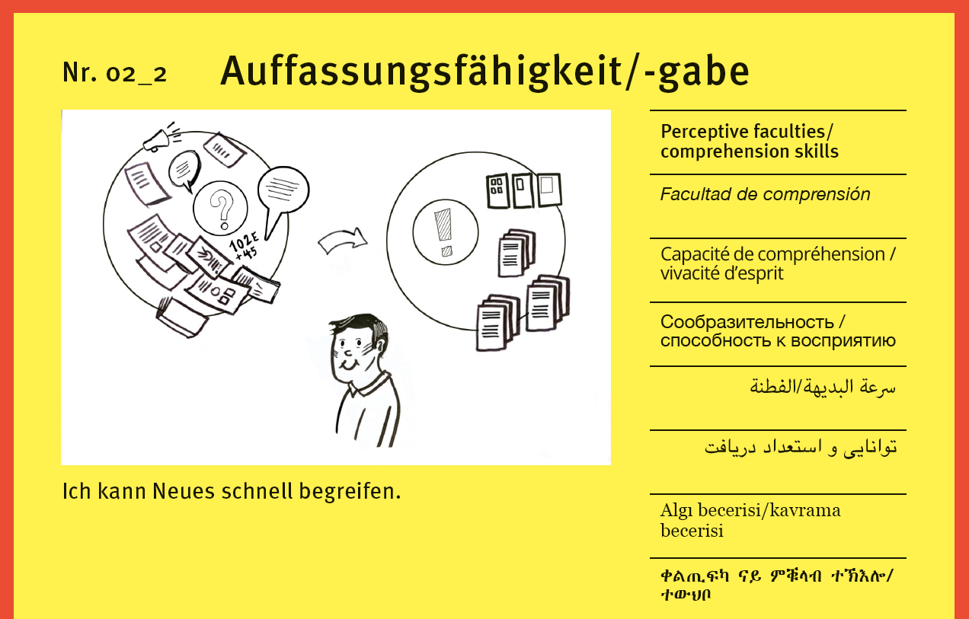
Kompetenzkarte: Auffassungsfähigkeit, Auffassungsgabe

Slide 75
Auffassungsfähigkeit, Auffassungsgabe
75
Sie können neue Dinge schnell verstehen. Sie haben den Verstand und das Vermögen, Neues in sich aufzunehmen.
Fragen:
Können Sie sich schnell neue Dinge merken?
Können Sie schnell erfassen, worum es bei einer Sache geht? Nennen Sie ein Beispiel!
Notes:
Zusammenhang mit den Kompetenzen 02_09 Ganzheitliches Denken, 02_13 Lernbereitschaft, 03_1 Analyse- und Problemlösefähigkeit, 03_11 Räumliches Denk- und Vorstellungsvermögen, 03_18 Wissenschaftliches Arbeiten

Slide 76
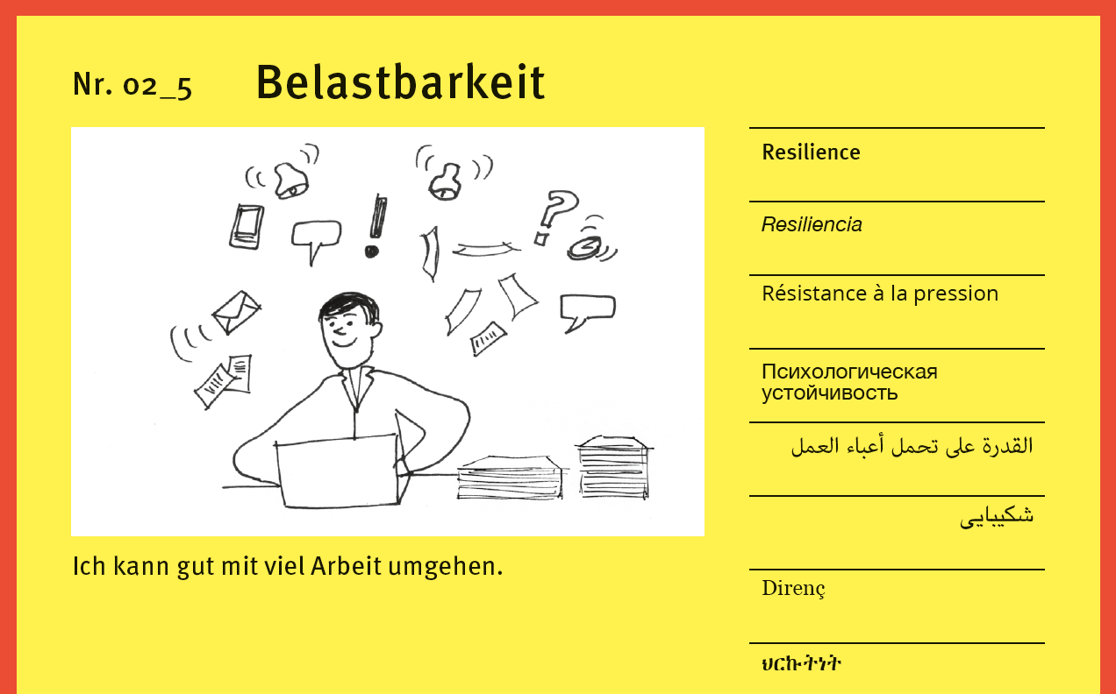
Kompetenzkarte: Belastbarkeit

Slide 77
Belastbarkeit
77
Sie haben genug Reserven, um auf Stress zu reagieren. Sie sind bereit, viel Arbeit zu leisten. Sie gehen der Arbeit nicht aus dem Weg.
Fragen:
Können Sie viel und lange arbeiten? Nennen Sie ein Beispiel!
Wie haben Sie sich dabei gefühlt?
Notes:
Zusammenhang mit den Kompetenzen 02_3 Ausdauerfähigkeit und 02_10 Körperliche Belastbarkeit

Slide 78
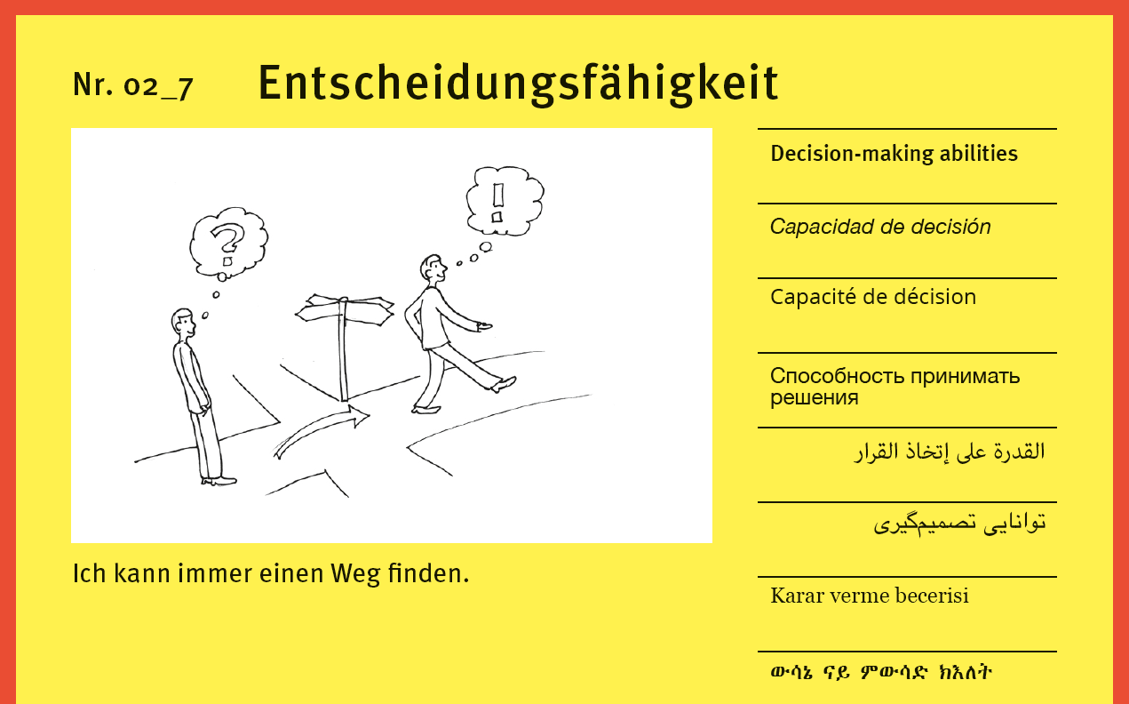
Kompetenzkarte: Entscheidungsfähigkeit

Slide 79
Entscheidungsfähigkeit
79
Sie wägen die verschiedenen Möglichkeiten gegeneinander ab und treffen dann eine Entscheidung. Das fällt Ihnen nicht besonders schwer.
Fragen:
Wenn Sie mehrere Möglichkeiten haben, wie gehen Sie vor?
Wie fühlen Sie sich dabei? Nennen Sie ein Beispiel!
Notes:
Zusammenhang mit den Kompetenzen 01_2 Führungsfähigkeit und 02_18 Zielstrebigkeit / Ergebnisorientierung

Slide 80
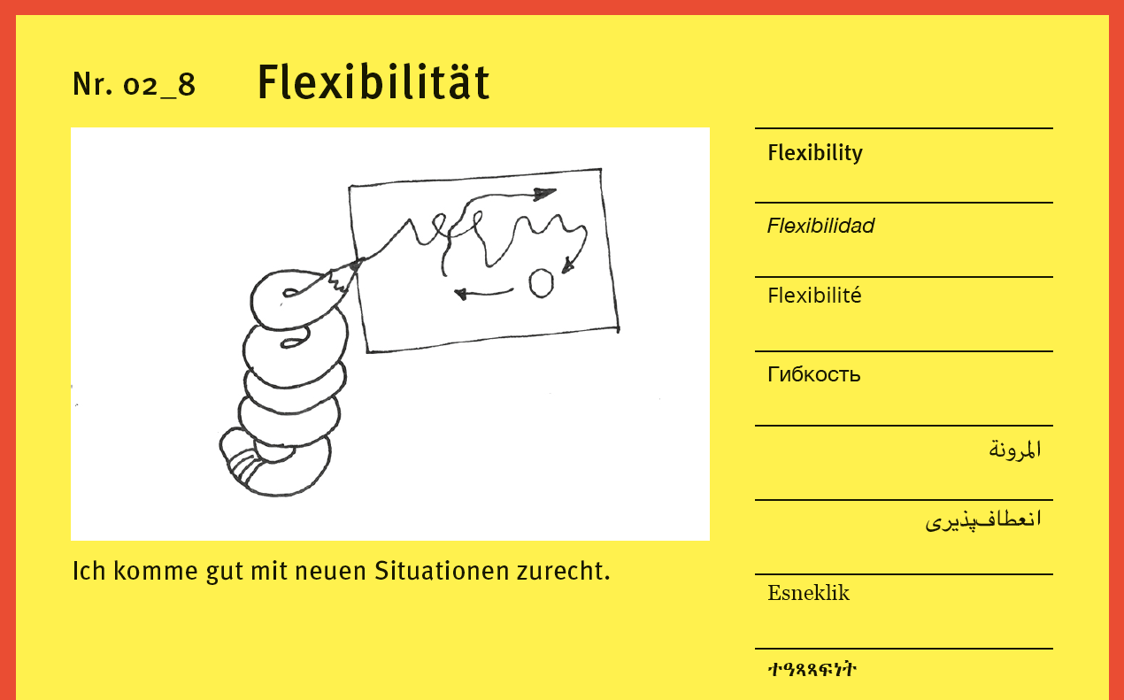
Kompetenzkarte: Flexibilität

Slide 81
Flexibilität
81
Sie können sich gut anpassen, wenn die Umstände sich auf einmal ändern. Sie können in verschiedenen Situationen ruhig und stabil bleiben.
Fragen:
Können Sie mit plötzlichen Veränderungen in Situationen umgehen? Nennen Sie ein Beispiel!
Wie haben Sie sich dabei gefühlt?
Notes:
Zusammenhang mit der Kompetenz 02_1 Anpassungsfähigkeit
Arbeitsmaterialien W_07 Kompetenzbilanz DJI: Wer bin ich? Herkunft und Familie, S. 42, Beispiel: Innovationsperspektiven

Slide 82
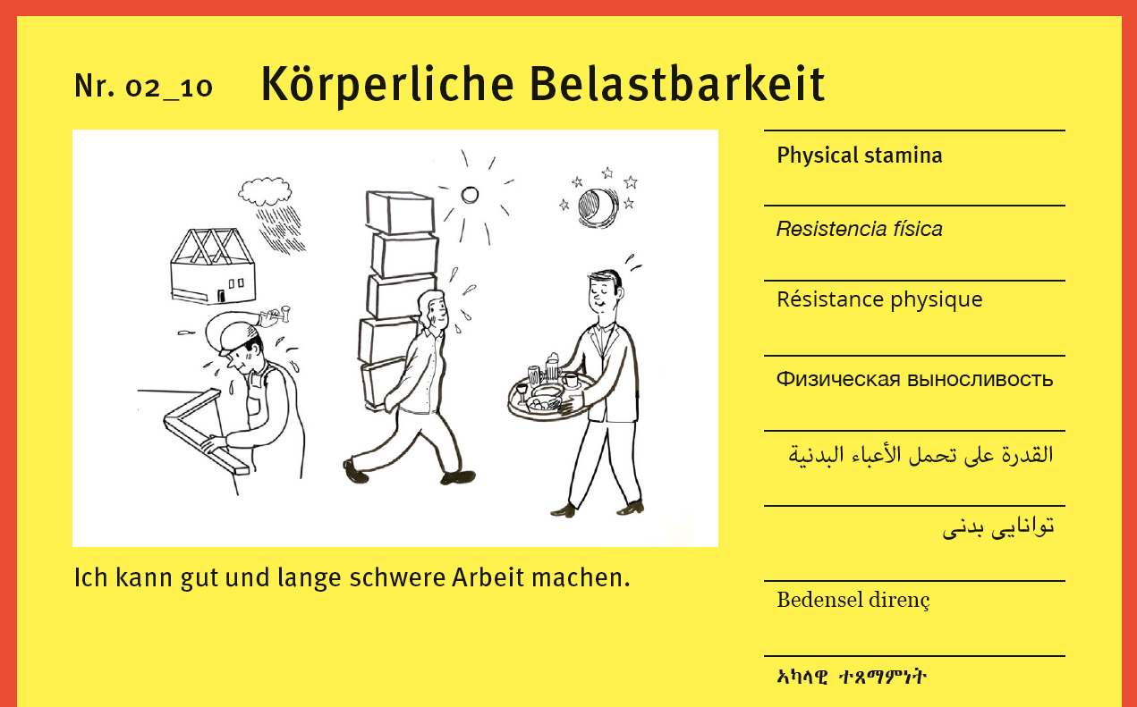
Kompetenzkarte: Körperliche Belastbarkeit

Slide 83
Körperliche Belastbarkeit
83
Sie können lange knien, stehen oder laufen. Sie können bei jedem Wetter (Hitze, Kälte, Regen) arbeiten.
Fragen:
Sind Sie körperlich gesund?
Trauen Sie sich zu, 6-8 Stunden am Tag (stehend, kniend, draußen, gebückt) zu arbeiten?
Haben Sie schon einmal am Wochenende oder in Schichten gearbeitet? Nennen Sie ein Beispiel!
Notes:
Zusammenhang mit den Kompetenzen 02_5 Belastbarkeit und 03_16 Technische und handwerkliche Fertigkeiten.

Slide 84
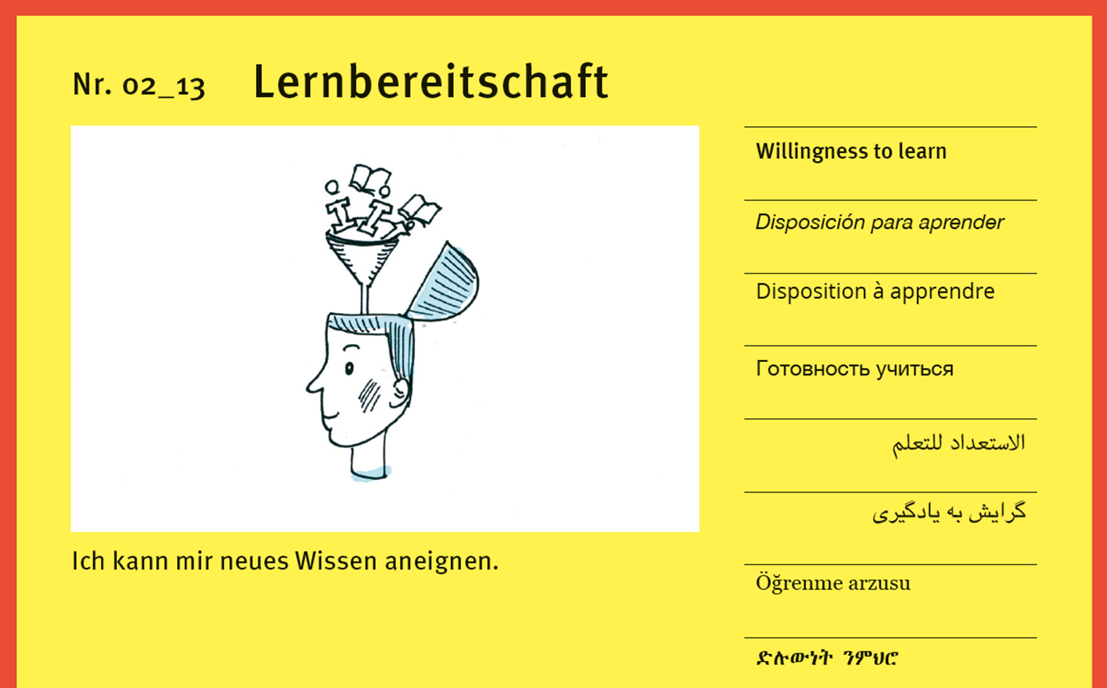
Kompetenzkarte: Lernbereitschaft

Slide 85
Lernbereitschaft
85
Sie möchten etwas lernen. Sie finden es schön, Neues aufzunehmen.
Fragen:
Wann mussten Sie das letzte Mal etwas lernen?
Wie haben Sie sich dabei gefühlt?
Notes:
Zusammenhang mit den Kompetenzen Auffassungsfähigkeit bzw. Auffassungsgabe (02_2) und Wissenschaftliches Arbeiten (03_18).

Slide 86
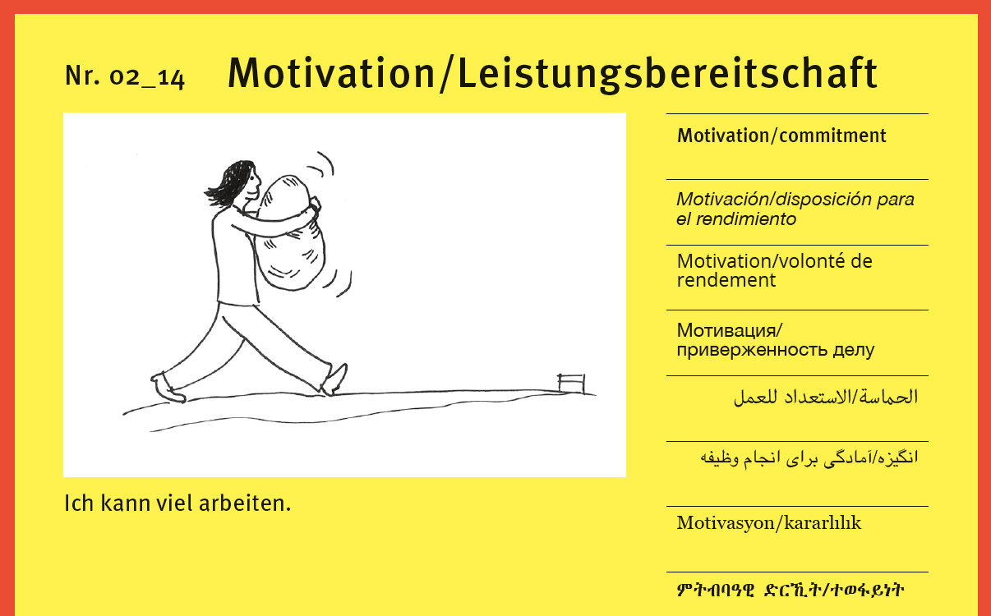
Kompetenzkarte: Motivation und Leistungsbereitschaft

Slide 87
Motivation und Leistungsbereitschaft
87
Sie haben gute Gründe, sich für Ihre Ziele einzusetzen. Es macht Ihnen Spaß, Ihr Bestes zu geben.
Fragen:
Arbeiten Sie gerne?
Was macht Ihnen Spaß?
Notes:
Zusammenhang mit der Kompetenz Begeisterungsfähigkeit (02_4).

Slide 88
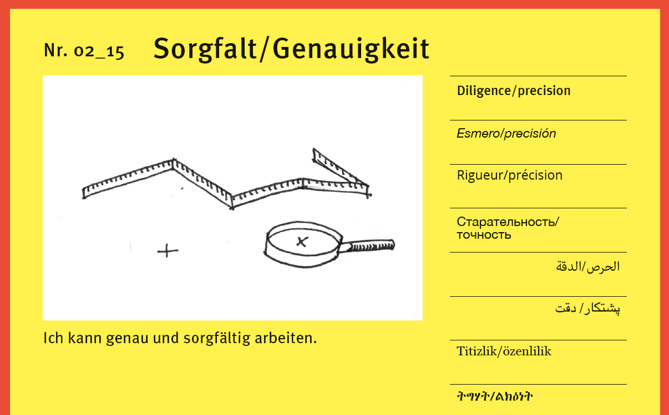
Kompetenzkarte: Sorgfalt / Genauigkeit

Slide 89
Sorgfalt / Genauigkeit
89
Sie können in Ihrer Arbeit gründlich vorgehen. Dabei beachten Sie alle wichtigen Angaben und den Stand der Technik.
Fragen:
Können Sie gründlich und genau arbeiten? Nennen Sie ein Beispiel!
Wie fühlen Sie sich dabei?
Notes:
Zusammenhang mit der Kompetenz Begeisterungsfähigkeit (02_4).

Slide 90
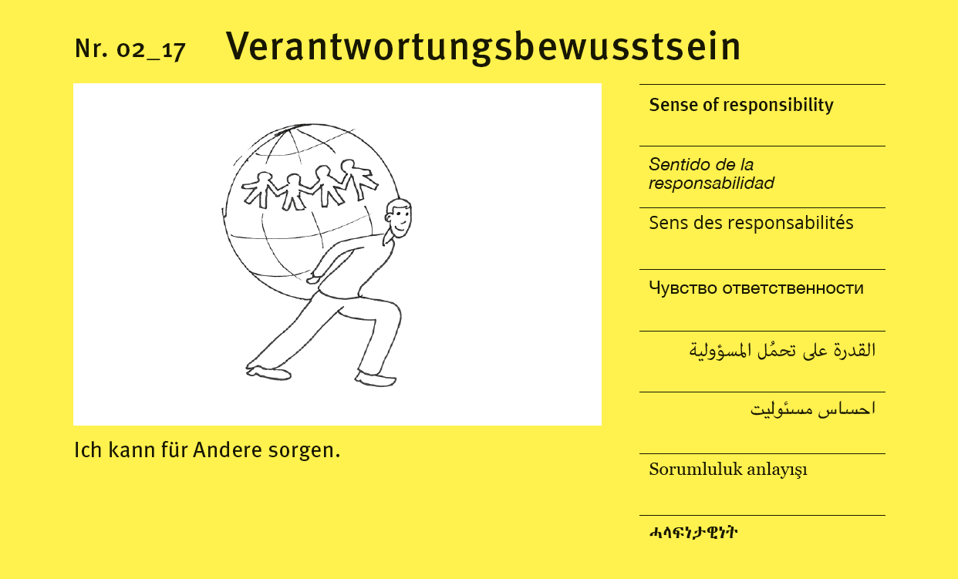
Kompetenzkarte: Verantwortungsbewusstsein

Slide 91
Verantwortungsbewusstsein
91
Sie wissen genau, welche Aufgaben Sie haben, und führen diese selbstständig aus. Sie wissen, dass Ihr Handeln bestimmte Folgen hat, und fühlen sich dafür verantwortlich.
Fragen:
Für wen müssen Sie sorgen?
Für was tragen Sie die Verantwortung?
Wie fühlen Sie sich dabei?
Notes:
Zusammenhang mit der Kompetenz 02_6 Eigeninitiative

Slide 92
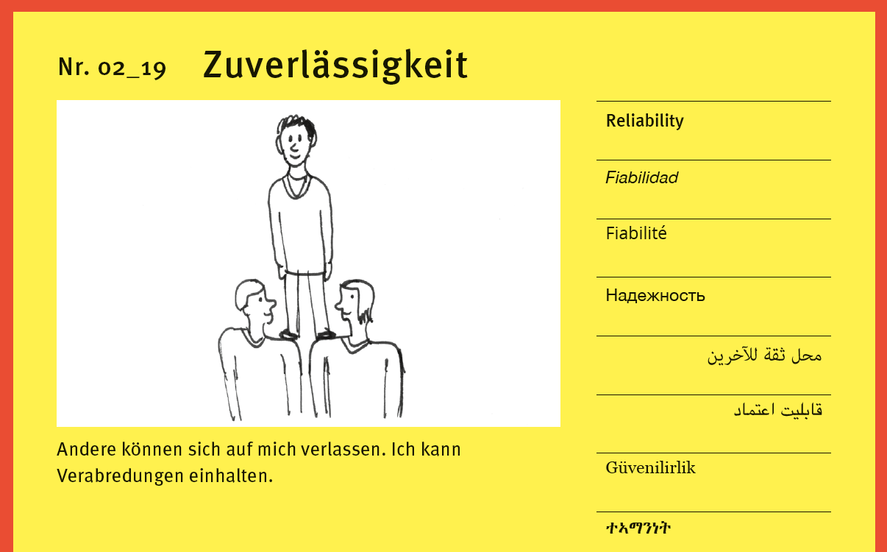
Kompetenzkarte: Zuverlässigkeit

Slide 93
Zuverlässigkeit
93
Andere Menschen können Ihnen vertrauen. Sie halten sich an Ihre Abmachungen. Sie tun, was Sie sagen.
Fragen:
Können sich Andere auf Sie verlassen? Nennen Sie ein Beispiel!
Notes:
Zusammenhang mit der Kompetenz 02_6 Eigeninitiative

Slide 94
Welche Fach- und Methodenkompetenzen sind im Beruf wichtig?
94
Lagerlogistik
Metall
HoGa
Handel
Organisationsfähigkeit
Selbstständiges Arbeiten
Räumliches Denk- und Vorstellungsvermögen
Technische und handwerkliche Fertigkeiten
Kundenorientierung
Notes:
Die für einzelne Berufe notwendigen Kompetenzen sind auf den Berufekarten benannt. Die dort aufgeführten berufsspezifischen Kompetenzen werden mithilfe der Kompetenzkarten erläutert.

Slide 95
Fach- und Methodenkompetenz
Ich kenne mich aus und weiß, was zu tun ist!

Slide 96
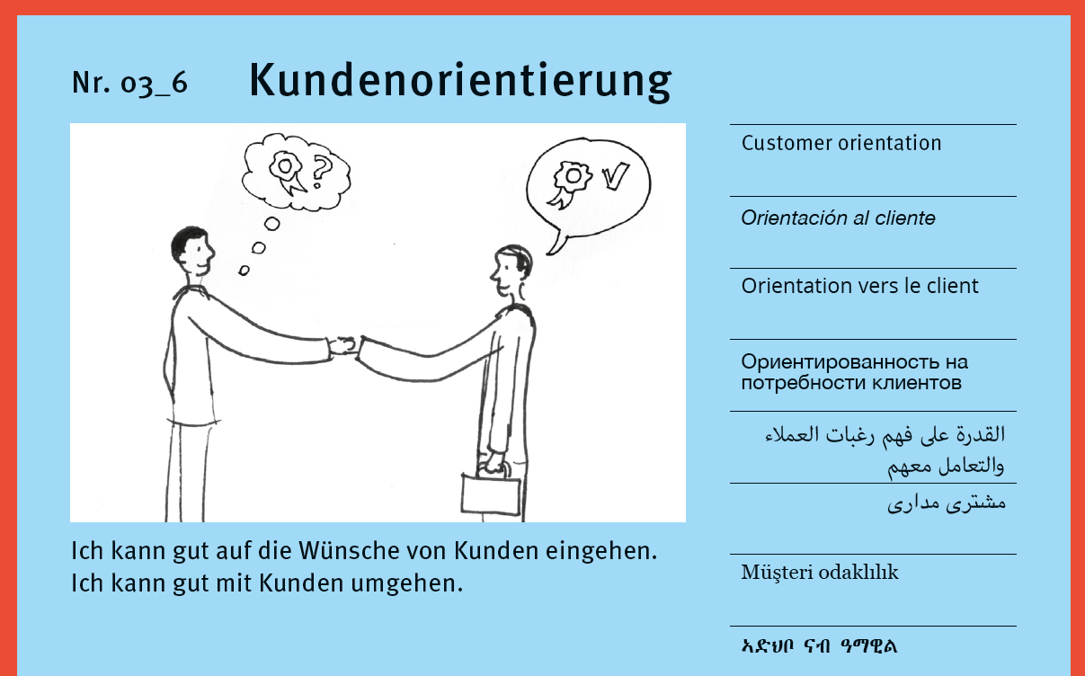
Kompetenzkarte: Kundenorientierung

Slide 97
Kundenorientierung
97
Sie verstehen, was Kunden wollen, und führen gerne Kundengespräche. Sie können beraten, verkaufen und Reklamationen bearbeiten.
Fragen:
Haben Sie schon einmal etwas verkauft? Nennen Sie ein Beispiel!
Wie haben Sie sich dabei gefühlt?
Notes:
Zusammenhang mit der Kompetenz 01_5 Kommunikationsfähigkeit

Slide 98
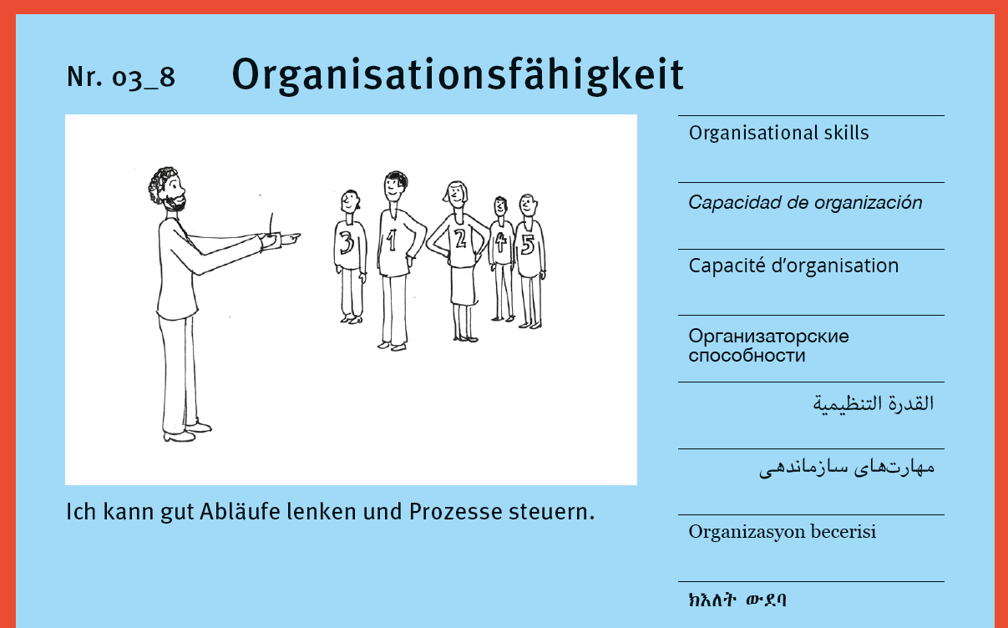
Kompetenzkarte: Organisationsfähigkeit

Slide 99
Organisationsfähigkeit
99
Sie können gut organisieren. Sie verstehen Ihre Aufgaben und die Abläufe, die dazu gehören. Sie können diese Aufgaben gut einteilen und sorgen (eventuell mit Anderen) dafür, dass die Aufgabe bewältigt wird.
Fragen:
Mussten Sie schon einmal verschiedene Aufgaben parallel zueinander bewältigen?
Wie sind Sie vorgegangen?
Haben Sie schon einmal zur Lösung einer komplexen Aufgabe beigetragen?
Wie haben Sie sich verhalten?
Können Sie gut Abläufe organisieren? Nennen Sie ein Beispiel!
Notes:
Zusammenhang mit den Kompetenzen 01_2 Führungsfähigkeit, 03_3 Arbeitsplanung, 03_5 Kinderbetreuung organisieren und 03_20 Zeitmanagement

Slide 100
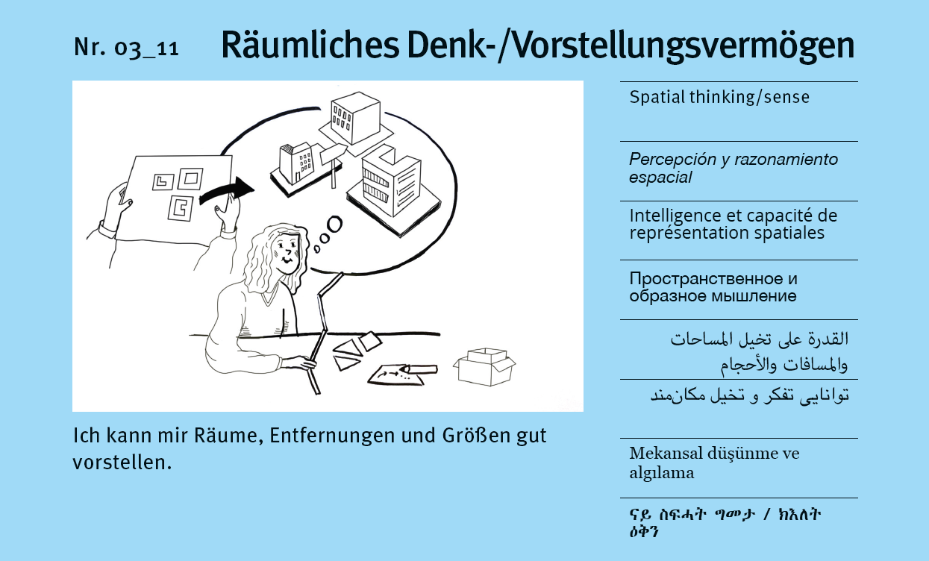
Kompetenzkarte: Räumliches Denk- und Vorstellungsvermögen

Slide 101
Räumliches Denk- und Vorstellungsvermögen
101
Sie können sich gut orientieren. Sie sind in der Lage, technische Zeichnungen zu lesen.
Fragen:
Können Sie anderen Leuten gut den Weg erklären? Bitte beschreiben Sie Ihren Weg hierher.
Aus wie vielen Flächen setzt sich dieser Körper zusammen?
Wie viele Umzugskartons, glauben Sie, passen in dieses Büro?
Notes:
Zusammenhang mit den Kompetenzen 02_2 Auffassungsfähigkeit, Auffassungsgabe und 02_9 Ganzheitliches Denken.

Slide 102
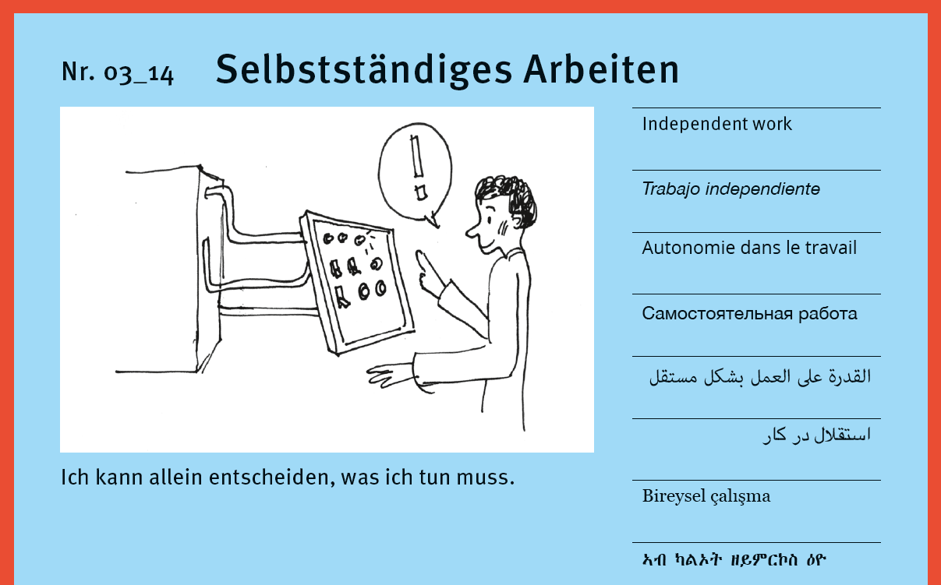
Kompetenzkarte: Selbstständiges Arbeiten

Slide 103
Selbstständiges Arbeiten
103
Sie erkennen, welche Aufgaben Sie haben und welche Schritte Sie dafür unternehmen müssen. Sie erledigen die Arbeit ohne Hilfe.
Fragen:
Können Sie selbst erkennen, was zu tun ist, und dann auch alle notwendigen Tätigkeiten selbst ausüben? Nennen Sie ein Beispiel!
Mussten Sie schon einmal allein eine Aufgabe erledigen? Wie sind Sie vorgegangen?
Notes:
Zusammenhang mit den Kompetenzen 01_2 Führungsfähigkeit und 02_6 Eigeninitiative

Slide 104
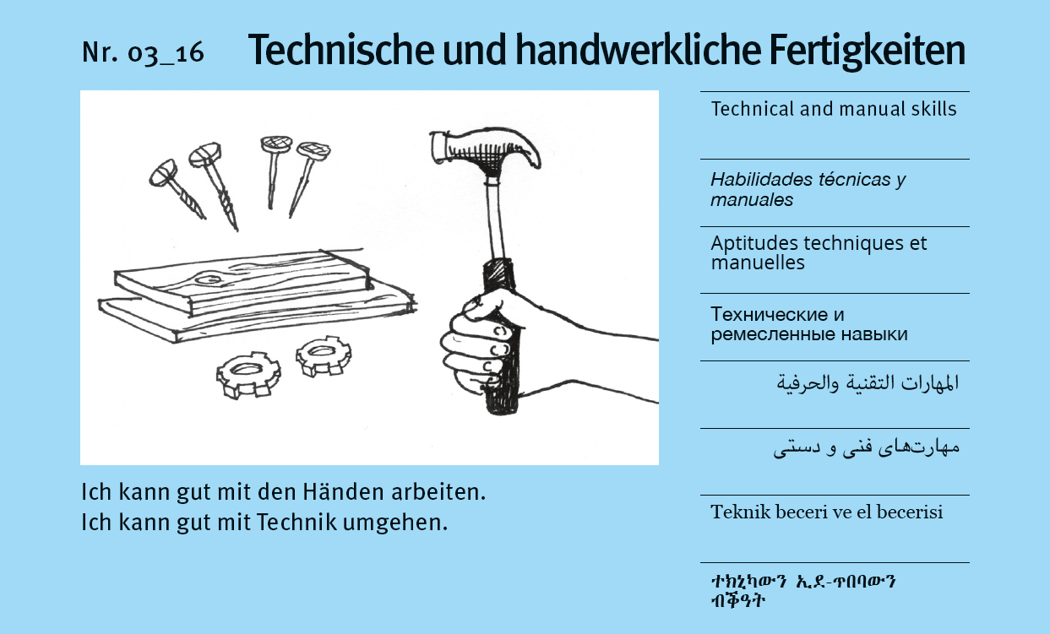
Kompetenzkarte: Technische und handwerkliche Fähigkeiten

Slide 105
Technische und handwerkliche Fähigkeiten
105
Sie sind technisch und handwerklich begabt. Sie verstehen, wie man Maschinen bedient und einfache Reparaturen ausführt. Sie können etwas mit der Hand herstellen.
Fragen:
Haben Sie schon einmal etwas repariert? Nennen Sie ein Beispiel!
Können Sie eine Maschine bedienen? Nennen Sie ein Beispiel!
Arbeiten Sie gerne per Hand?
Haben Sie schon einmal etwas mit der Hand hergestellt?
Notes:
Zusammenhang mit der Kompetenz 02_10 Körperliche Belastbarkeit.
Arbeitsmaterialien W_02 Werkstoffe und W_07 Kompetenzbilanz DJI: Wer bin ich? Herkunft und Familie, S. 18-20, Beispiel: 2.2.7 Handwerkliches Arbeiten

Slide 106
Bewerben?!
Was erwartet der Betrieb von mir?
Was kann ich jetzt schon leisten?
Wo möchte ich noch besser werden?
Notes:
1. Schritt: Mögliche/r Zielberuf/e?

Slide 107
4. Schritt: (Selbst-)Einschätzung?
107
Die Kursteilnehmenden schätzen die Anforderungen aus der Stellenanzeige und ihre eigenen berufsspezifischen Kompetenzen ein.
Dabei werden sie ermutigt eigene Kompetenzen zu benennen und anhand von Erfahrungen aus dem Alltag, in Praktika oder im Beruf zu belegen.
So sind sie gut auf anstehende Vorstellungsgespräche vorbereitet.
Die Lernbegleitung befähigt die Kursteilnehmenden zu einer realistischen Selbsteinschätzung, indem sie den Berufsbezug der Kompetenzen herausstellt.
Notes:
4. Schritt: Anforderungen des Betriebes und eigene Kompetenzen selbst einschätzen (Kompetenzkarten)

Slide 108
Bringe ich mit, was im Job verlangt wird?
108
Frag dich: Habe ich das schon mal gemacht?
Überlege: Wie hast du dich dabei gefühlt?
Schreib auf, was du kannst – mit einem Beispiel
Übe, deine Kompetenz in einem Satz zu sagen
Nutze einfache Wörter und echte Erfahrungen
Sei ehrlich und selbstbewusst!
Notes:
Frag dich: Habe ich das schon mal gemacht?→ Denk an Situationen im Alltag, in Praktika, früheren Jobs oder beim Helfen im Familienkreis.
Überlege: Wie hast du dich dabei gefühlt? Ging es dir leicht von der Hand?→ Wenn du etwas ohne große Hilfe geschafft hast, ist das eine Kompetenz.
Schreib auf, was du kannst – mit einem Beispiel→ Beispiel: „Ich kann gut mit Menschen sprechen. Ich habe oft im Verein geholfen und mit Besuchern gesprochen.“
Übe, deine Kompetenz in einem Satz zu sagen→ Beispiel: „Ich bin zuverlässig. Ich war immer pünktlich bei meinem letzten Praktikum und habe meine Aufgaben gut gemacht.“
Nutze einfache Wörter und echte Erfahrungen→ Keine Fachbegriffe nötig – wichtig ist, dass du zeigst, was du wirklich gemacht hast.
Sei ehrlich und selbstbewusst→ Du musst nicht alles können – aber was du kannst, darfst du ruhig sagen!

Slide 109
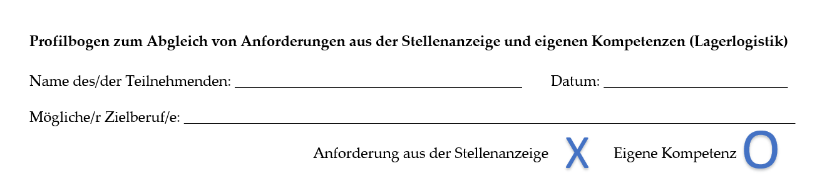
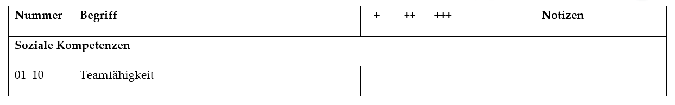
Lagerlogistik: Was kann ich leisten?
109
JONAS Hofmann
TT.MM.JJJJ
Fachlagerist/in (Fachkraft)
O
X
Notes:
Anleitung für Kursleitung/Lehrkraft

Slide 110
Was muss ich für meinen Zielberuf in der Lagerlogistik können?
110
Soziale Kompetenz: Teamfähigkeit
Personale Kompetenz: Belastbarkeit, Körperliche Belastbarkeit, Motivation und Leistungsbereitschaft, Sorgfalt / Genauigkeit, Verantwortungsbewusstsein, Zuverlässigkeit
Fach- und Methodenkompetenz: Arbeit am PC, Organisationsfähigkeit, Selbstständiges Arbeiten
Lagerlogistik

Slide 111
Was muss ich für meinen Zielberuf in der Metallbranche können?
111
Soziale Kompetenz: Teamfähigkeit
Personale Kompetenz: Belastbarkeit, Entscheidungsfähigkeit, Lernbereitschaft, Motivation und Leistungsbereitschaft, Sorgfalt / Genauigkeit, Zuverlässigkeit
Fach- und Methodenkompetenz: Räumliches Denk- und Vorstellungsvermögen, Selbstständiges Arbeiten,
Technische und handwerkliche Fertigkeiten
Metall

Slide 112
Was muss ich für meinen Zielberuf in der Hotel- und Gastronomie können?
112
Soziale Kompetenz: Kommunikationsfähigkeit, Teamfähigkeit
Personale Kompetenz: Auffassungsfähigkeit / Auffassungsgabe, Belastbarkeit, Körperliche Belastbarkeit, Motivation und Leistungsbereitschaft, Sorgfalt / Genauigkeit, Zuverlässigkeit
Fach- und Methodenkompetenz: Kundenorientierung, Organisationsfähigkeit
HoGa

Slide 113
Was muss ich für meinen Zielberuf im Handel können?
113
Soziale Kompetenz: Kommunikationsfähigkeit, Teamfähigkeit
Personale Kompetenz: Belastbarkeit, Flexibilität, Motivation und Leistungsbereitschaft, Sorgfalt / Genauigkeit, Zuverlässigkeit
Fach- und Methodenkompetenz: Kundenorientierung, Organisationsfähigkeit, Selbstständiges Arbeiten
Handel

Slide 114
5. Schritt: Entwicklungspotenziale?
114
Die Kursteilnehmenden entscheiden, ob sie sich auf die fiktive Stellenanzeige hin bewerben würden oder nicht. Dazu vergleichen sie ihre eigenen Kompetenzen mit den Anforderungen in der Stellenanzeige.
Es ist wichtig, mit den Kursteilnehmenden ins Gespräch zu kommen und ggf. auch Diskrepanzen zwischen Fremd- und Selbsteinschätzung zu thematisieren.
Die Lernbegleitung unterstützt die Kursteilnehmenden ihr persönliches Entwicklungspotenzial zu erkennen, indem sie aufzeigt, dass und wie eigene Kompetenzen weiterentwickelt werden können.
Notes:
Kursteilnehmenden missverstehen Kompetenzen oft als persönliche Eigenschaften, die man hat oder eben nicht. Dabei sind sie durch Wissensaneignung, praktische Erfahrung und Veränderung von Einstellungen entwickelbare Fähigkeiten und Fertigkeiten. Eine Kompetenzentwicklung in diesem Sinne ist die Grundlage des Aufbaus beruflicher Handlungskompetenz.

Slide 115
Wo bin ich schon gut, wo muss ich noch besser werden?
115
Was fällt dir leicht?
Worauf bist du stolz?
Was sagen andere über dich?
Was machst du gerne?
Was ist für dich schwierig?
Was würdest du gerne besser können?
Notes:
Was fällt dir leicht? Gibt es etwas, das du gut kannst, ohne lange nachzudenken?
Worauf bist du stolz? Hast du schon mal etwas geschafft, worüber du dich gefreut hast?
Was sagen andere über dich? Haben Freunde, Familie oder Kolleg*innen dir schon mal gesagt, dass du etwas gut machst?
Was machst du gerne? Gibt es Aufgaben, die dir Spaß machen oder bei denen du dich wohlfühlst?
Was ist für dich schwierig? Gibt es Dinge, bei denen du Hilfe brauchst oder unsicher bist?
Was würdest du gerne besser können? Gibt es etwas, das du lernen möchtest, um dich sicherer zu fühlen?

Slide 116
Abschlussrunde
116
Das Bewerbungsspiel kann in drei Kursphasen eingesetzt werden:
Zu Kursbeginn geht es vor allem darum den Kursteilnehmenden betriebliche Anforderungen und eigene Kompetenzen bewusst zu machen und so ihre Motivation anzuregen.
Im Vorfeld eines Praktikums sollte herausgestellt werden, wie die Kursteilnehmenden am Lernort Betrieb berufsspezifische Grund- und Zukunftskompetenzen erwerben können.
Zum Kursabschluss gilt es, den Kursteilnehmenden Möglichkeiten zur berufsbegleitenden beruflichen Weiterqualifizierung aufzuzeigen.
Notes:
Bei einem wiederholten Einsatz kann die Lernbegleitung das Bewerbungsspiel bzw. die damit einhergehende Selbsteinschätzung mit Kompetenzprofil auch zur Lernerfolgskontrolle nutzen. Dazu müssen die Dokumentationsbögen archiviert und abgeglichen werden.

Slide 117
Wie und wo kann ich neue Kompetenzen lernen?
117
Übe im Alltag!
Nutze (digitale) Lernangebote!
Lerne mit anderen!
Mache Praktika!
Setz dir Ziele und bleib dran!
Notes:
Lernangebote nutzen: Besuche Kurse in der Volkshochschule, im Jobcenter oder bei Bildungsträgern. Beispiel: Lesen, Schreiben, Rechnen, Deutsch für den Beruf.
Üben im Alltag: Nutze Alltagssituationen zum Lernen: beim Einkaufen rechnen, beim Lesen von Fahrplänen üben, mit anderen sprechen.
Praktika machen: In einem Praktikum kannst du Aufgaben ausprobieren und dabei lernen, was du noch nicht kannst.
Mit anderen lernen: In Lerngruppen oder mit Freunden macht das Lernen mehr Spaß und man hilft sich gegenseitig.
Digitale Lernangebote nutzen: Es gibt einfache Lern-Apps und Webseiten, z. B. für Deutsch, Mathe oder Bewerbungstraining.
Ziele setzen und dranbleiben: Überlege: Was will ich lernen? Was ist mein nächster kleiner Schritt?

Slide 118
Hintergrundinformationen für Kursleitende

Slide 119






Persona Erwerbslose, Leitlinie „integrativer“
Professionelle & persönliche Bedürfnisse und Ziele
IST: Proaktiv und motiviert, neue Chancen zu finden. Offen für eine abschlussorientierte Weiterbildung.
SOLL: Technische Kompetenzen und Interesse an einer Tätigkeit in der Produktion (gewerblich-technisch)
Motivation: Persönliche und berufliche Weiterentwicklung, Vereinbarkeit von Familie und Beruf
Bedürfnisse: Unterstützung bei der Jobsuche und im Bewerbungsprozess, kurzfristig erfolgreicher Berufseinstieg und langfristig Entwicklung beruflicher Perspektiven
Anreize: Berufliche und soziale Teilhabe durch Beschäftigung, perspektivisch Teilnahme an einer (Teil-) Qualifizierung
Ziel: Festanstellung in Teilzeit à max. 30 h / Wo
Probleme, Schmerzpunkte & Emotionen
Schwierigkeiten bei der Entwicklung und Realisierung beruflicher Perspektiven zur Aufnahme einer Beschäftigung und ggf. einer (Teil-) Qualifizierung:
Vereinbarkeit von Familie und Beruf, bspw. Kinderbetreuung, gezielte Suche nach einer Arbeitsstelle bzw. einem (Online-) Weiterbildungsangebot in Teilzeit
Was nervt am meisten: Mangelnde Transparenz der Weiterbildungsangebote inkl. Finanzierungsmöglichkeiten
Was mag die Persona: Unterstützung von Beratungsstellen
Was mag die Persona nicht: Unpersönliche Auswahlverfahren im Bewerbungsprozess
Samira, 38 Jahre
Name, Alter
Arbeitslos, auf der Suche nach einer Teilzeitstelle
berufliche Situation
Demographische Daten & Situation
Ausbildung: keine Berufsausbildung im Herkunftsland Bangladesch, seit 5 Jahren mit ihrer Familie in Deutschland
Job & Karriere: Frühere Tätigkeit als Näherin in einer Textilfabrik in Bangladesch
Technisches Equipment & Digitale Skills: Smartphone und gelegentlicher Zugang zu einem Computer. Grundlegende Kenntnisse in der Nutzung von Internet.
Professionelles Umfeld & Beziehungen: Soziale Kontakte innerhalb ihrer Community. Regelmäßiger Kontakt zur Integrationsfachkraft (IFK) des Jobcenters München.
Kommunikation- und Informationsverhalten: Bevorzugt persönliche Gespräche und einfache, klare Kommunikation. Nutzt soziale Medien und Jobportale.
Kompetenzen & Fähigkeiten
+ Vorhanden: Bedienung von Industrienähmaschinen, Teamarbeit, Präzises Arbeiten und Einhalten von Vorgaben
- Fehlend: Berufsbezogene Deutschsprachkenntnisse für (Teil-) Qualifizierungen, formale Qualifikation in Deutschland
Talente: Präzises Arbeiten, Aufmerksamkeit für Details, praktisches Geschick, schnelle Auffassungsgabe und termingerechtes Arbeiten
Wissen / Expertise: Berufserfahrung in der Textilproduktion
grundlegende Sprachkenntnisse (mündliches Sprachniveau B1, schriftsprachliches Niveau A2)
Ein typischer (Arbeits-)tag
Morgen:
Kinder wecken und fertig für die Schule machen, Frühstück mit der Familie, Hausarbeit und Einkäufe.
Mittag:
Mittagessen mit den Kindern zuhause
Nachmittag:
Hausaufgaben mit den Kindern machen, Suche nach Arbeitsstellen und Weiterbildungsangeboten
Abend:
Abendessen und Familienzeit
Notes:
Im Projekt AoG-plus-TQ wurden Personas entwickelt, die exemplarisch Förderbedarf und -möglichkeiten verschiedener Personengruppen aufzeigen. Die unterschiedlichen Ausgangslagen von Menschen mit Grundbildungsbedarf werden am Beispiel der drei Personas Samira, Amin und Jonas deutlich.
Die aktuelle Folie zeigt den Persona‑Steckbrief von Samira. Samira ist 38 Jahre alt, arbeitslos und auf der Suche nach einer Teilzeitstelle. Sie hat Erfahrung im Helferbereich, sie arbeitet sorgfältig und verfügt über technisches Verständnis. Sie scheitert jedoch an sprachlichen Anforderungen und fehlender Orientierung im Arbeitskontext. Bei ihr liegt der Fokus auf berufsbezogener Deutschförderung.

Slide 120

Persona Fachlagerist, Leitlinie „höher“
Professionelle & persönliche Bedürfnisse und Ziele
IST: arbeitet sorgfältig
SOLL: kann die Bestandskontrolle eigenständig übernehmen
Motivation: möchte sich weiterbilden
Bedürfnisse: braucht klare Arbeitsanweisungen
Anreize: auf dem Arbeitsmarkt verwertbares Zertifikat
Ziel: Berufsabschluss
Herausforderungen & Emotionen
Schwierigkeiten bei Arbeitsprozessen:
        Lieferscheine prüfen
        Stückzahlkontrolle
        Lösung von Lagerproblemen
        Umgang mit IT-Systemen bei der Kommissionierung
Was nervt am meisten: fehlendes Fachvokabular
Was Angst macht : Veränderungen durch die digitale Transformation im Unternehmen
Was mag die Persona: körperliche Aktivität und das Organisieren von Lagerplätzen
Was mag die Persona nicht: Unsicherheit bei Mengenberechnungen und komplexen Arbeitsplänen
Jonas, 27 Jahre
Name, Alter
Hilfskraft in einem Logistikzentrum
berufliche Situation
Demographische Daten & Situation
Beruflicher Werdegang: Keine Ausbildung, aber langjährige Tätigkeit im Logistikbereich
Job & Karriere: Möchte sich zum Lagerleiter weiterentwickeln
Berufserfahrung: Grundkenntnisse in der Nutzung von Lagerverwaltungssystemen
Professionelles Umfeld & Beziehungen: gute Zusammenarbeit mit Kolleg*innen und Vorgesetzten
Arbeitsplatzbeschreibung: einfache manuelle Tätigkeiten wie das Entladen von Lieferungen und das Sortieren von Gütern im Logistikzentrum
Kommunikation- und Informationsverhalten: Bevorzugt klare und einfache Anweisungen
Kompetenzen & Fähigkeiten
+ Vorhanden: Lesen und Schreiben auf Textebene, mathematische und digitale Alltagskompetenzen, Verlässlichkeit, Teamfähigkeit, Lernbereitschaft
- Fehlend: Fachsprache, Fachrechnen, Arbeitsplanung, digitale Berufskompetenz, Selbständigkeit, Lern- und Arbeitstechniken
Talente: gutes räumliches Vorstellungsvermögen
Wissen / Expertise: Lagerverwaltung
Ein typischer (Arbeits-)tag
Morgen:
Jonas beginnt seinen Tag mit dem Entladen von
Lieferungen und dem Sortieren von Gütern.
Mittag:
Er überprüft die Lagerbestände und organisiert die Lagerplätze.
Nachmittag:
Jonas führt Stückzahlkontrollen durch und unterstützt bei der Lösung von Lagerproblemen.
Abend:
Er bereitet das Lager für die nächsten
Lieferungen vor und schließt seine Aufgaben ab.
Notes:
Diese Folie zeigt den Persona‑Steckbrief von Jonas. Jonas ist 27 Jahre alt und arbeitet als Hilfskraft in einem Logistikzentrum. Die Persona steht beispielhaft für geringqualifizierte Beschäftigte im Logistikbereich mit Weiterbildungsambitionen.
Jonas träumt von einem beruflichen Aufstieg, erkennt aber, dass ihm für eine Höherqualifizierung sowohl fachliche als auch überfachliche Kompetenzen fehlen. Der Fokus bei ihm liegt auf der Förderung von Lernkompetenz.

Slide 121

Branchensteckbrief Produktion
Arbeitsmarktlage
Bayern zählt zu den führenden Industriestandorten in Deutschland, mit einer breiten Branchenvielfalt, darunter Maschinenbau, Automobilindustrie, Elektrotechnik, Chemie- und Pharmaindustrie. Unternehmen wie BMW, Audi, Siemens und MAN prägen das Bild. Diese starke industrielle Basis bietet zahlreiche Arbeitsplätze, insbesondere für Fachkräfte mit technischer Ausbildung (vgl. Bayerisches Wirtschaftsministerium).
Die Produktion ist historisch von einem hohen Anteil an angelernter Arbeitskraft geprägt, insbesondere in Bereichen wie der Maschinen- und Anlagenführung, der Montage sowie der Qualitätskontrolle.
Fachkräfebedarf
Im Jahr 2024 fehlten in Bayern etwa 150.000 Arbeitskräfte. Bereits jetzt sind mehr als die Hälfte der offenen Stellen (rund 54 %) nicht mit passend qualifizierten Bewerber*innen zu besetzen (IHK Bayern)
  Prognosen: bis 2027 Anstieg des Fachkräftemangel im produzierenden Gewerbe auf 176.000 (12%) (IHK-Arbeitsmarktradar-Studie des IW Köln im Auftrag des Bayerischen Industrie- und Handelskammertags (BIHK))
Grundkompetenzen
In der Produktion sind grundlegende Kompetenzanforderungen in den Bereichen Lesen und Schreiben sowie Rechnen von entscheidender Bedeutung. Zudem wird eine Sprachkompetenz in Deutsch ab A2 vorausgesetzt.
Diese werden von den Unternehmen in der Regel als selbstverständlich vorausgesetzt, müssen aber bei nicht formal Qualifizierten oft erst entwickelt werden.
Zukunftskompetenzen (branchenübergreifend)
Überfachliche Future Skills (vgl. Jobmonitor 2024)
Auf Facharbeiterebene: Einfühlungsvermögen, Teamfähigkeit, Selbstständigkeit, kritisches Denken und kreatives Denken
Im Helferbereich: Anpassungsfähigkeit, Verlässlichkeit und Sorgfalt
Digitale Grundkompetenzen (vgl. Studie „Future Skills“ 2023 der AgenturQ): Umgang mit Computern und arbeitsplatzspezifischer Basissoftware (z. B. MS-Office-Paket, SAP, Umgang mit Betriebssystemen) plus KI-Basiskompetenzen
Digitale Branchenkompetenzen
Gefragte digitale Kompetenzen in der Produktion:
  Prozessverständnis
  Bedienung und Wartung digitaler Systeme
  Datenanalyse
  Programmierkenntnisse
  Automatisierungs- und Robotik-Kompetenz
  Integration von Automatisierungssystemen
  KI-Basiskompetenzen
  …
  Branchenspezifische digitale Kompetenzen werden immer wichtiger!
Notes:
Durch die Transformation verändern sich auch im Helferbereich Kompetenzanforderungen.
Die aktuelle Folie gibt beispielhaft einen Überblick über aktuelle Entwicklungen in der Branche Produktion.
Die Branche ist ein zentraler Wirtschaftsbereich mit hohem Fachkräftebedarf. Bereits heute sind viele Stellen nicht mit passend qualifizierten Arbeitskräften zu besetzen, Prognosen zeigen eine weitere Verschärfung des Mangels.
In der Branche gibt es einen hohen Anteil angelernter Arbeitskräfte. Gleichzeitig steigen die Anforderungen durch Digitalisierung, Automatisierung und KI‑gestützte Prozesse deutlich. Beschäftigte müssen zunehmend Maschinen und digitale Systeme bedienen, Prozesse verstehen und einfache Daten auswerten können.
Als Grundkompetenzen werden Lesen, Schreiben und Rechnen im Arbeitskontext sowie Deutschkenntnisse ab etwa dem Niveau A2 vorausgesetzt. Diese werden von Unternehmen häufig als selbstverständlich angenommen, sind bei nicht formal Qualifizierten jedoch oft unzureichend ausgeprägt.
Neben fachlichen Grundlagen gewinnen überfachliche Zukunftskompetenzen an Bedeutung, insbesondere Verlässlichkeit, Anpassungsfähigkeit und Sorgfalt im Helferbereich.

Slide 122
Branchensteckbrief Lagerlogistik
Arbeitsmarktlage
Deutschland ist der führende Logistikmarkt in Europa und nach dem Logistics Performance Index sogar weltweit.
Die Branche steht an dritter Stelle der deutschen Wirtschaftszweige.
Sie zeichnet sich durch eine hohe Qualität der Dienstleistungen und der Infrastruktur aus.
Herausforderungen:
Personalmangel, insbesondere im operativen Bereich
Kapazitätsengpässe aufgrund von Personalmangel
Nachhaltigkeits- und Effizienzdruck
Fachkräfebedarf
Aktuell sind deutschlandweit über 11.250 Stellen für Fachkräfte in der Lagerwirtschaft und 10.900 Stellen für Helfer*innen ausgeschrieben (vgl. Jobmonitor)
Berufe der Lagerlogistik gehören zu den am stärksten nachgefragten Berufen.
Berufe der Lagerlogistik gehören in Deutschland, Bayern und München zu den „Top 10 Teilqualifikationen“
(vgl. Jobmonitor)
Unternehmen fragen zunehmend Beschäftigte mit Teilqualifikationen nach.
Grundkompetenzen
Interessent*innen für den Beruf Fachlagerist*in müssen keine besonderen Zugangsvoraussetzungen erfüllen.
Für den Einsatz in großen Lagerhallen ist eine gutes räumliches Orientierungsvermögen von Vorteil.
Mündliches Ausdrucksvermögen ist für die Kommunikation mit Frachtführer*innen und Kund*innen notwendig.
Mathematische Fähigkeiten sind z. B. für die Ermittlung des Gesamtgewichts und des Raumbedarfs von Gütern erforderlich.
Englisch- oder andere Fremdsprachenkenntnisse sind im Hinblick auf die Kommunikation mit ausländischen Fachkräften und Lieferant*innen erwünscht.
Zukunftskompetenzen (branchenübergreifend)
Überfachliche Future Skills (vgl. Jobmonitor 2024)
Auf Facharbeiterebene: Einfühlungsvermögen, Teamfähigkeit, Selbstständigkeit, kritisches Denken und kreatives Denken
Im Helferbereich: Anpassungsfähigkeit, Verlässlichkeit und Sorgfalt
Digitale Grundkompetenzen (vgl. Studie „Future Skills“ 2023 der AgenturQ): Umgang mit Computern und arbeitsplatzspezifischer Basissoftware (z. B. MS-Office-Paket, SAP, Umgang mit Betriebssystemen) plus KI-Basiskompetenzen
Digitale Branchenkompetenzen
Gefragte digitale Kompetenzen des Lagerpersonals:
IT-gestützte Erfassung und Dokumentation bei der Kommissionierung
Umgang mit Datenbrillen, Transportrobotern, Exoskeletten, Drohnentechnik oder Wearable Technology (Sensorhandschuhe)
Branchenspezifische digitale Kompetenzen werden immer wichtiger!
Notes:
Diese Folie gibt beispielhaft einen Überblick über aktuelle Entwicklungen in der Branche Lagerlogistik.
Die Branche zählt in Deutschland zu den stark nachgefragten Bereichen und bietet insbesondere für geringqualifizierte Personen und Quereinsteigerinnen und Quereinsteiger gute Einstiegsmöglichkeiten. Berufe der Lagerlogistik zählen zu den am stärksten nachgefragten Tätigkeiten und Unternehmen fragen zunehmend auch Beschäftigte mit Teilqualifikationen nach.
Durch die fortschreitende Digitalisierung gewinnen digitale Grundkompetenzen wie der Umgang mit Computern sowie auch KI-Basiskompetenzen weiter an Bedeutung. Zusätzlich sind auch im Helferbereich überfachliche Kompetenzen wie Verlässlichkeit, Sorgfalt und Anpassungsfähigkeit wichtig.
Speziell im Bereich Lagerlogistik werden digitale Kompetenzen etwa beim Umgang mit Lagerverwaltungssystemen, Scannern oder IT‑gestützter Dokumentation immer wichtiger.

Slide 123

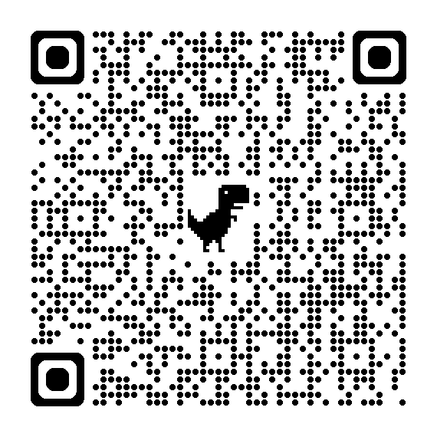
Zum Weiterlesen: Grundbildungsorientierte (Teil-) Qualifizierung für die Produktion
123
Hack, A., Dauser, D, & Lorenz, S. (2025): Grundbildungsorientierte (Teil-)Qualifizierung für die Produktion. Empfehlungen für die Konzeptentwicklung aus dem Projekt AoG-plus-TQ. f-bb-Working Paper 05/2025
Link: https://www.f-bb.de/unsere-arbeit/publikationen/grundbildungsorientierte-teil-qualifizierung-fuer-die-produktion-branchendossier-mit-empfehlungen/

Slide 124


Zum Weiterlesen: Grundbildungsorientierte (Teil-) Qualifizierung für Logistik und Transport
124
Dauser, D., Bräuer, P., & Lorenz, S. (2025): Grundbildungsorientierte (Teil-)Qualifizierung für Logistik und Transport. Empfehlungen für die Konzeptentwicklung aus dem Projekt AoG-plus-TQ. f-bb-Working Paper 01/2025
Link: https://www.f-bb.de/de/unsere-arbeit/publikationen/grundbildungsorientierte-teil-qualifizierung-fuer-logistik-und-transport/

Slide 125
Verbundpartner Projekt AoG-plus-TQ

